Slide 1
VOKSENLIV

Slide 2
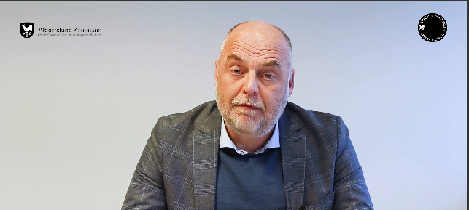
Hvor er vi på vej hen?
https://www.provector.dk/video/?g=24bc14ef53ed463284fb91ea07b51cc6&cid=60&pl=0&ver=2

Slide 3
7 målsætninger på Voksenliv
Albertslund skal være en stærkere, rigere og mere selvstændig by, en bæredygtig by i balance både socialt, økonomisk og miljømæssigt
Flere albertslundere skal være en del af arbejdsmarkedet
Albertslundere skal mødes ligeværdigt i mødet med kommunen, og skal modtage en værdig, ordentlig og effektiv sagsbehandling
Albertslundere styrker deres digitale kompetencer og øger evnen i det demokratiske samfund og er en del af givende fællesskaber i Albertslund
Den mentale og fysiske sundhed i Albertslund skal fremmes, så flere oplever bedre mental sundhed, livskvalitet og trivsel
Albertslundere skal bidrage til klimaindsatsen, så vi styrker naturen, bæredygtig adfærd og CO2 neutralitet
Borgerne møder kultur i deres hverdag og i bylivet
Herunder er der 13 mål for Voksenliv

Slide 4

Formål med dagen
Formål:
At vi gennem oplæg og dialog får et fælles vidensgrundlag til at opnå de mål, der gælder Voksenliv, så der i dag kan tages de første skridt mod konkrete aftaler til udfyldelse af tværgående målplaner.
Resultat:
At vi i fællesskab identificerer tegn og tværgående prøvehandlinger. Der skal være opmærksomhed på hvilke prøvehandlinger, der kan opfylde de mål, der er sat og ikke mindst, hvilke afdelinger og evt. medarbejdere, der vil være involverede i de prøvehandlinger.
Outcome for i dag:
Vi har identificeret mulige tegn og tværgående prøvehandlinger for de enkelte mål.
Vi har et overblik over, hvem der skal samarbejde om prøvehandlingerne.
Vi har gjort de første skridt til beskrivelse af konkrete målplaner.

Slide 5

Processen for i dag
Dagen er delt op i 3 temaer
Byens borgere
Byens rammer
Borgernes møde med kommunen
For hvert tema er processen således:
Der vil være 3 korte indlæg, som inspiration til temaet.
Herefter er der gruppearbejde
  Hver gruppe får ét mål for hvert tema, hvor opgaven består i at:
  identificere tegn og tværgående prøvehandlinger for det enkelte mål.
  identificere hvem der skal involveres i prøvehandlingen og hvem der er ansvarlig.
  komme med et bud på hvornår prøvehandlingen skal sættes i gang.
Opsamling efter hvert tema.
Og selvfølgelig frokost og pauser undervejs.

Slide 6
Mål for Voksenliv
Tema | Mål
1) Byens borgere Hvilke borgere er det der bor i AK? | Andelen af borgere med mere end 1 års ledighed skal falde under landsgennemsnittet i hele 2025 Flere borgere bliver frivillige i sociale og folkeoplysende foreninger. Flere albertslundere oplever sig i stand til, og tager aktivt del i den demokratiske samtale. Flere albertslundere oplever bedre mental trivsel og sundhed. Flere borgere er fysisk aktive både i foreninger og udenfor idrætsfællesskaber.
2) Byens rammer - Hvilken by har vi? | Borgernes møde med kunsten og kulturen skal medvirke til at skabe fællesskaber, dannelse og forståelse for ens medborgere. Skabe muligheder for at bygge boliger til 4.000 borgere på 4 år. I 2025 er mængden af genanvendelig affald i restaffald reduceret med 50% i forhold til 2018. Skabe gode fysiske faciliteter for borgerne gennem en mere professionel anlægsstyring. I 2025 er udledning af CO2 fra vejgående lokaltrafik reduceret med 15% i forhold til 2017.
3) Borgernes møde med kommunen - som forvaltning og digitalt | Flere albertslundere skal opleve én samlet indgang til kommunen uanset, hvad de har behov for hjælp til. Øge tilfredsheden i forbindelse med borgerens sagsbehandling i kommunen. Borgerne oplever kulturinstitutioner på nye måder, og kulturinstitutionerne understøtter en bredere brug.

Slide 7
3 huskeregler for dagen
Tænk nyt og anderledes
  Gøre noget helt nyt og andet end nu
  Invitere nye samarbejdspartnere ind
  Justere på det eksisterende
Tænk tværgående
- Hvor kan vi hjælpe og understøtte hinanden bedre til glæde for borgerne?
Find på prøvehandlinger = idéer vi kan teste af
- Prøvehandlinger er som udgangspunkt ikke varige. Vi evaluerer efter en periode og fortsætter ikke, hvis ikke det har en positiv effekt/virker efter hensigten

Slide 8
Fælles øvelse

Slide 9
Godt fra start
Kan I tælle til 3?

Slide 10
Stil jer i grupper af 4 overfor hinanden
Tæl til 3 ved at skiftes til at sige et tal.

Slide 11
Udskift 1 med et klap
Eksempel:
Klap
2
3
Prøv at holde et flydende tempo

Slide 12
Udskift 2 med et tramp
Eksempel:
Klap
Tramp
3
Prøv at holde et flydende tempo

Slide 13
Udskift 3 med et hop
Eksempel:
Klap
Tramp
Hop
Prøv at holde et flydende tempo

Slide 14
Skift klap ud med 1 og hop ud med 3
Eksempel:
1
Tramp
3
Prøv at holde et flydende tempo

Slide 15
Kunne I tælle til 3?
Hvordan var det at skifte strategi?
Hvor hurtigt blev det en rutine?
Hvad kræver det af jer at blive i rytmen?

Slide 16
Byens borgere
Borgernes sundhedsprofil Kathrine og Christina (ÆSS)
Borgernes varighed på ydelse Lasse og Karen (B&A)
Borgernes deltagelse i fællesskaber Mai og Louise (ABC)

Slide 17
Voksenliv
Målsætning:
Den mentale og fysiske sundhed i Albertslund skal fremmes, så flere oplever bedre mental sundhed, livskvalitet og trivsel
Ved konsulent Kathrine Bjerring Ho og
sundhedskonsulent Christina Skriver Klenø

Slide 18
Hvad forstår vi ved mental sundhed?
Mental sundhed = trivsel
”Mental sundhed er en tilstand af velbefindende, hvor individet kan udvikle sig og udfolde sine evner, kan håndtere belastninger, indgå i positive sociale relationer og bidrage til fællesskabet” (WHO & SST)

Slide 19
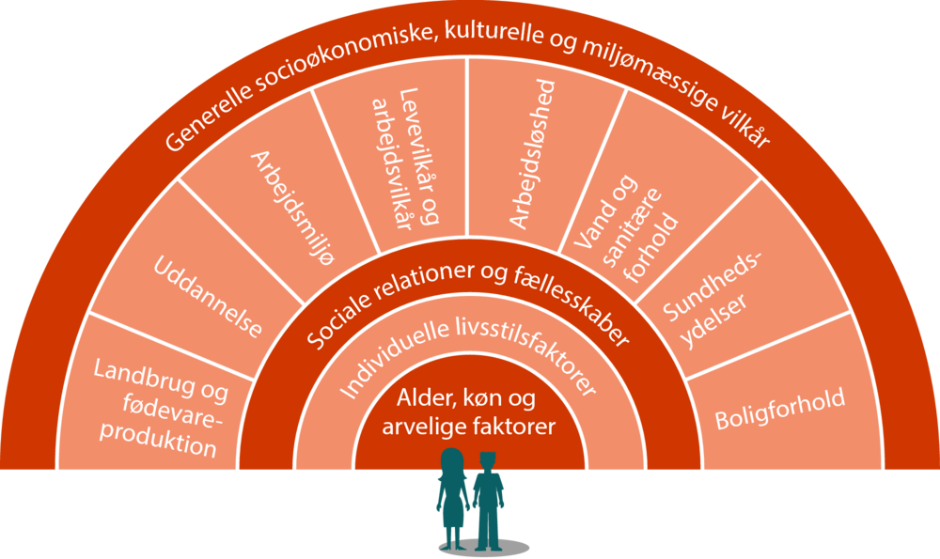
Hvilke faktorer afgør vores mentale sundhed?
Kilde: Dahlgren og Whitehead, 1991

Slide 20
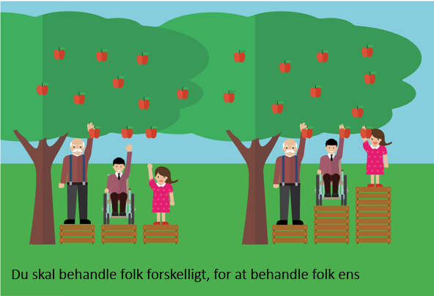
Ulighed i sundhed
Social ulighed i sundhed omfatter at levevilkår, sundhed og sygdom er systematisk skævt fordelt i samfundet.
Jo dårligere borgerne er stillet socialt set, jo højere sygelighed og dødelighed har de statistisk set.
Børn og unges sociale position afhænger af forældrenes (opvækstmiljøet). Social ulighed i sundhed blandt børn har negative påvirkninger i barndommen, men påvirker også den fysiske og mentale sundhed senere i livet.

Slide 21
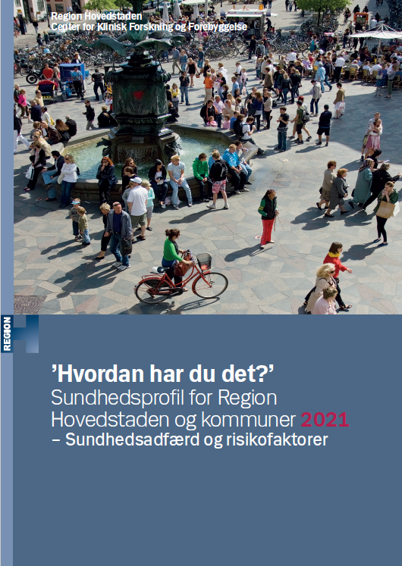
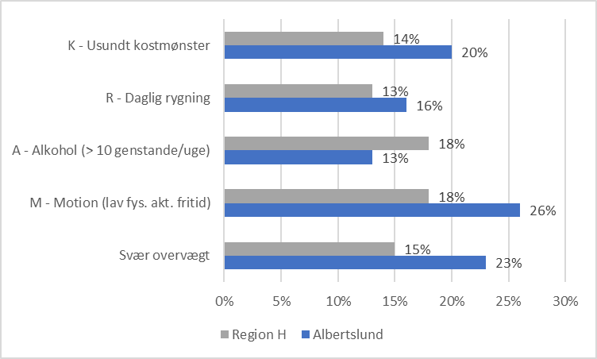
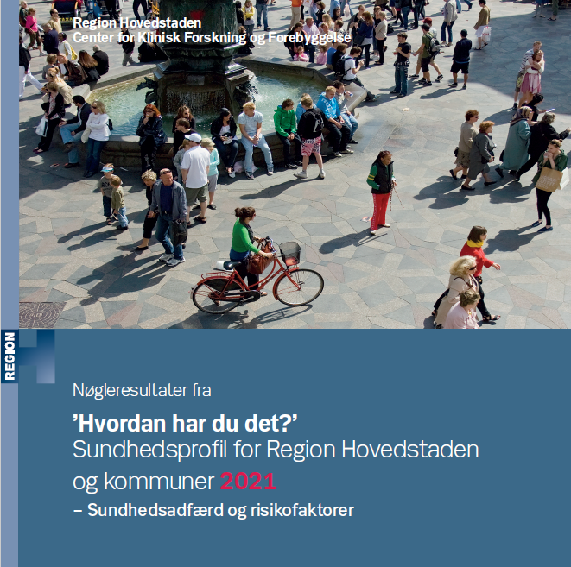
Tal på fysisk sundhed i Albertslund
Sundhedsprofildata 2021

Slide 22
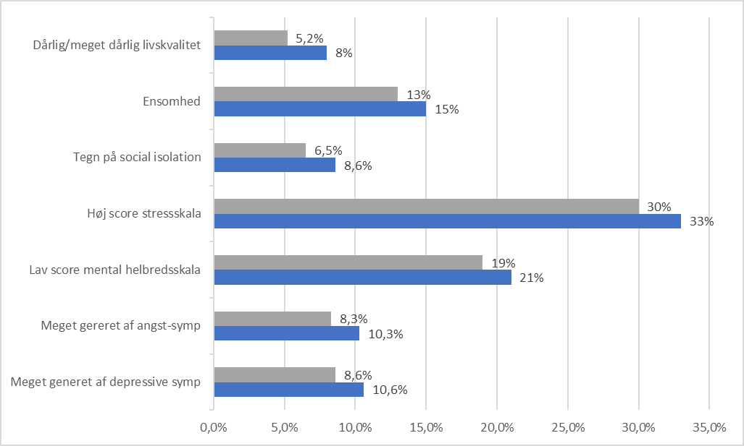
Tal på mental sundhed i Albertslund
Sundhedsprofildata 2021

Slide 23

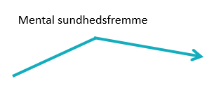
Hvilke greb skal vi gøre for at vende udviklingen?
Forskningsbaseret universel forståelses- og arbejdsramme til at fremme mental sundhed i den danske befolkning
To ben:
Folkeoplysning – information om hvad der holder os mentalt sunde
At skabe rammer og betingelser, som gør det nemt at gøre A-B-C
Hvad er ABC for mental sundhed? on Vimeo

Slide 24
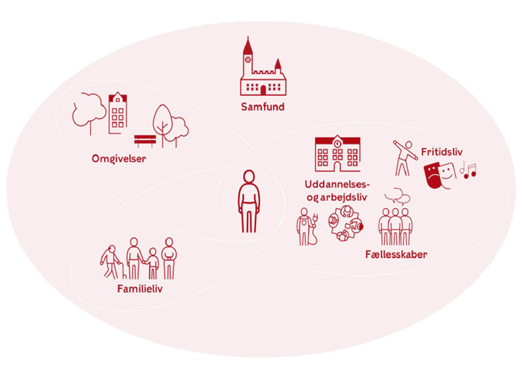
Anbefalinger til det videre arbejde…
Ikke et enten eller, men et både og
Tænk flerstrenget
Udvælg særlige målgrupper
Arbejd med multikomponente indsatser – fælles indsats på tværs
Arbejde evidensbaseret – arbejde med det, vi ved virker
Notes:
Figur: Mental sundhed skabes i de kontekster, hvor mennesker færdes. Kig på hvilke kontekster mennesker bevæger sig i og arbejde med det der.

Slide 25
Flere albertslundere skal være en del af arbejdsmarkedet
Voksenliv
13. Januar 2023

Slide 26


Andel borgere på ydelse
Samlet
Albertslund kommune ligger samlet set over de kommuner vi har valgt at sammenligne os med, når det kommer til andelen af befolkningen der er på en ydelse.
I den seneste rangliste fra Beskæftigelses-ministeriet for 2. halvår 2021 til 1. halvår 2022, ligger Albertslund Kommune nr 72 ud af 98 kommuner, når man ser samlet på det faktiske ydelsesniveau i forhold til det ministeriet forventer. Det svarer til 40 flere ydelsesmodtagere end forventet.
Albertslund ligger nr. 11 på listen over kommuner med den bedste forbedring af ydelsesniveauet i 1. halvår af 2022.

Slide 27
Økonomi
Forsørgelsesudgifter pr. fuldtidsperson
Albertslund Kommune ligger samlet set over de kommuner vi sammenligner os med når det gælder forsørgelsesudgifter pr. fuldtidsperson på ydelse.
Det skyldes at kommunens borgere er længere på ydelse end de andre kommuner.
Trappemodellen for refusion og medfinansiering gør at jo flere borgere man har med en ledighed over 1 år, jo dyrere er det for kommunen.

Slide 28
Økonomi
Trappemodellen for refusion af ydelser
Kommunen medfinansierer en del af
forsørgelsesudgifterne, mens resten finansieres af staten. Størrelsen af kommunens medfinansiering afhænger af borgerens varighed på forsørgelse.
Borgerens varighed på ydelse | Refunderes af staten
1-4 uger | 80%
5-26 uger | 40%
27-52 uger | 30%
Over 52 uger | 20%

Slide 29
Færre langtidsledige
Andelen af langtidsledige i Albertslund Kommune har generelt været faldende siden midten af 2021. Niveauet er også faldet under lokalområdet.
Niveauet ligger tæt på sammenlignings-kommunerne, men et stykke fra landsgennemsnittet.

Slide 30
Tidlig indsats for nyledige
Andelen af jobparate og sygedagpengemodtagere der stadig er ledige 13 uger efter at deres sag er startet i jobcenteret ligger for Albertslund under lokalområdet i 2. kvartal, men over landsgennemsnittet.

Slide 31
Virksomhedsrettet aktivering
Andel borgere i virksomhedsplacering
Andelen af borgere der er virksomhedsplaceret er steget stødt siden 2021. Albertslund ligger i de seneste måneder over de kommuner vi sammenligner os med og landsgennemsnittet.

Slide 32
Virksomhedsrettet aktivering
Beskæftigelseseffekt af virksomhedsrettet aktivering
Beskæftigelseseffekten af den virksomhedsrettede aktivering har været stigende siden starten af 2021. Det seneste kvartal ser effekten dog ud til at være faldet under niveauet af sammenligningskommuner og landsgennemsnit.

Slide 33
Virksomhedsrettet aktivering
Virksomhedskontakter
Jobcenteret arbejder på at højne niveauet af virksomhedskontakt for at indhente jobordrer og pleje virksomhedernes behov for arbejdskraft.

Slide 34

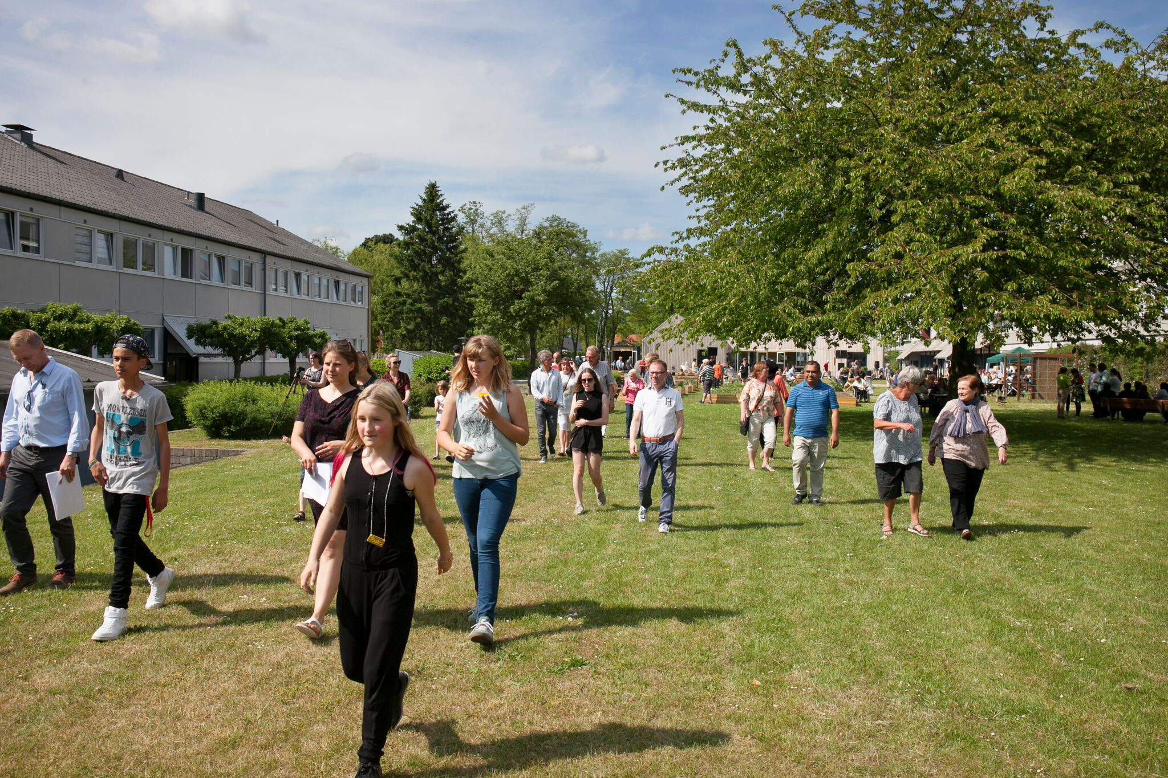
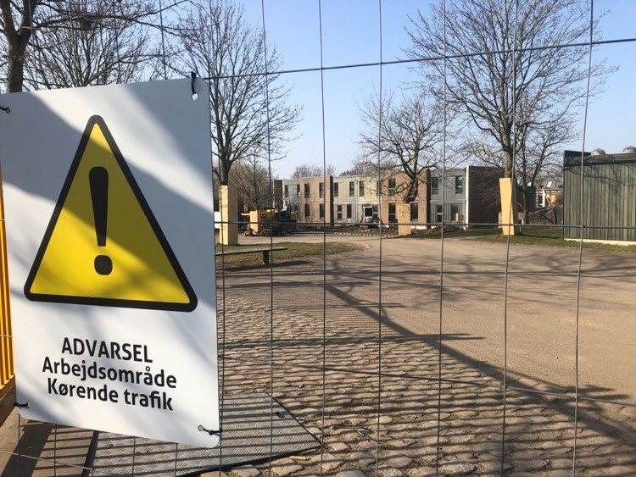
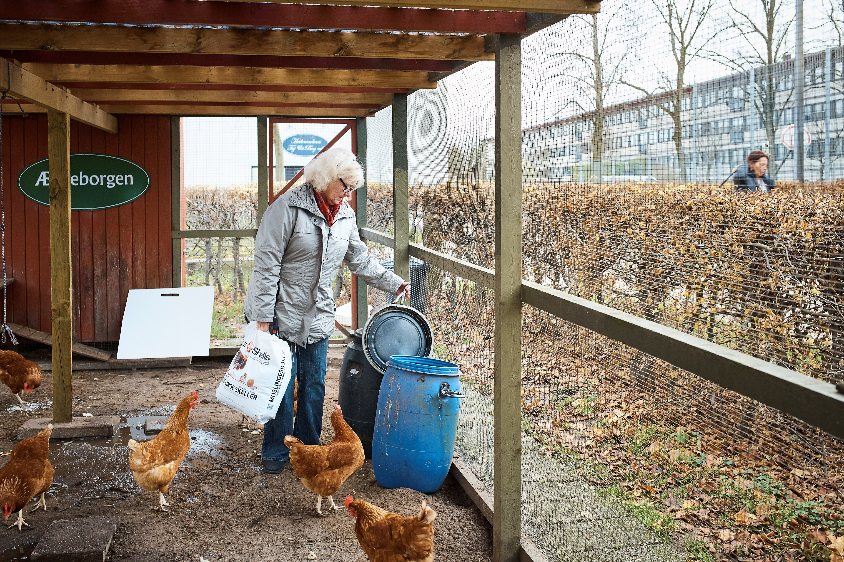
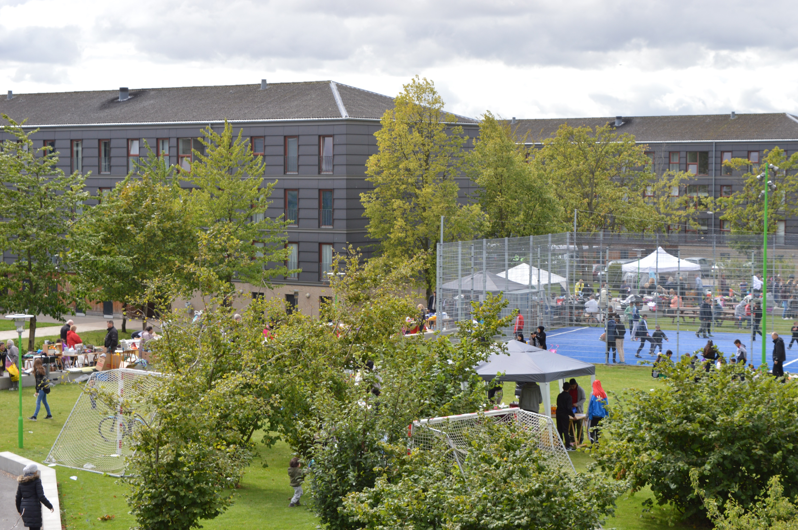
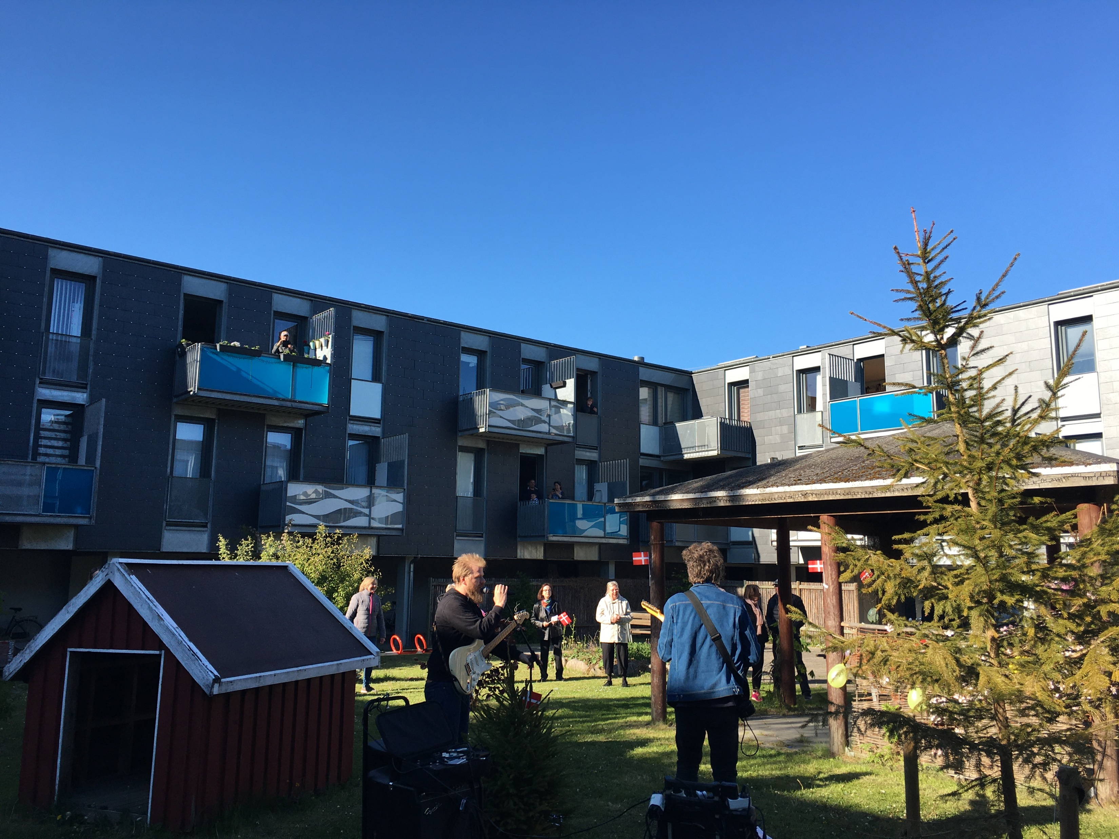
Borgernes deltagelse i fællesskaber
Hvem er vi? Og hvad er ABC?
Hvordan arbejder vi?
Hvordan fællesskaber kan gøre forskel

Slide 35










Hvem er vi? Og hvad er ABC?
61 % bor alment i Albertslund.
Fælles interesser mellem kommune og boligselskaber.
+ ny platform: Renoveringer af mange boligområder

Slide 36



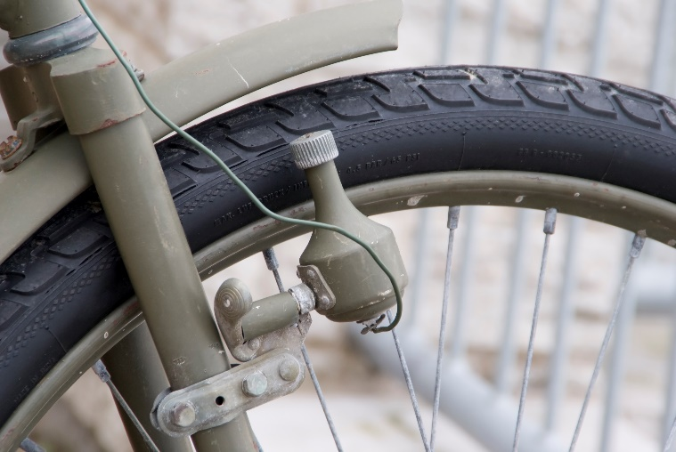
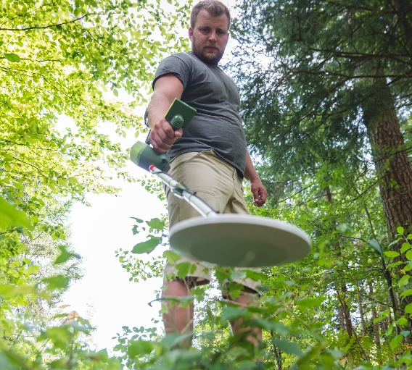
Hvordan arbejder vi?

Slide 37

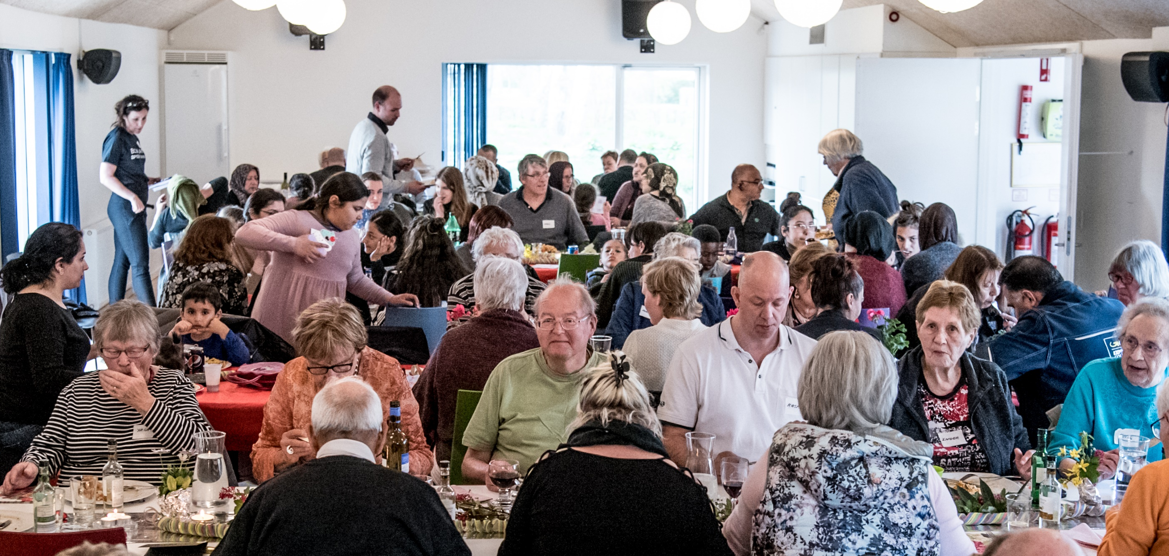
Eksempler på, hvordan fællesskaber kan gøre en forskel

Slide 38
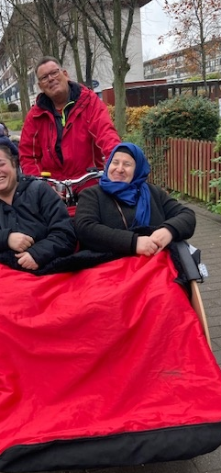
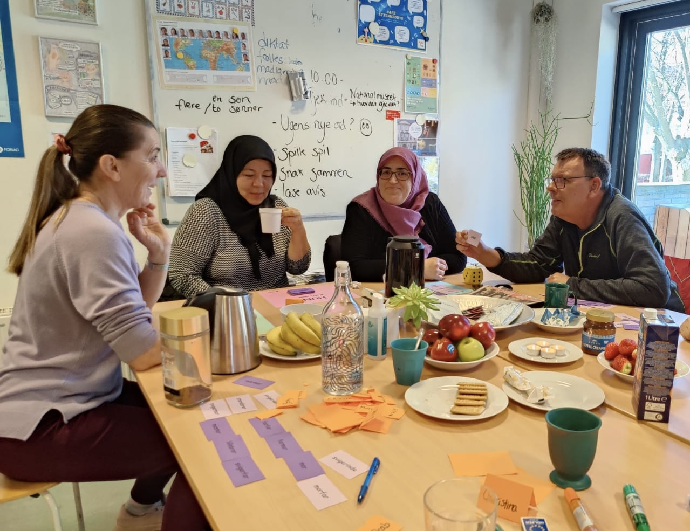
Morten

Slide 39
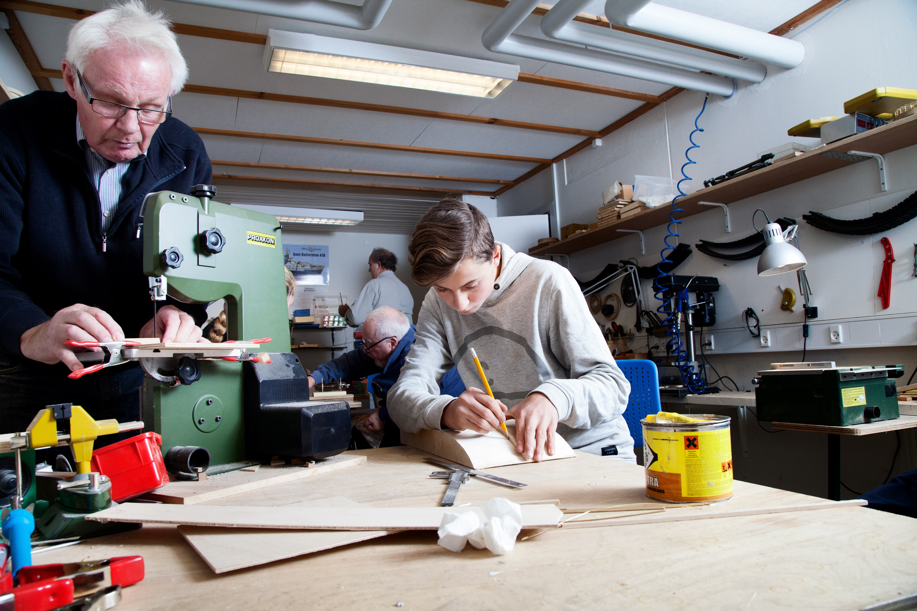
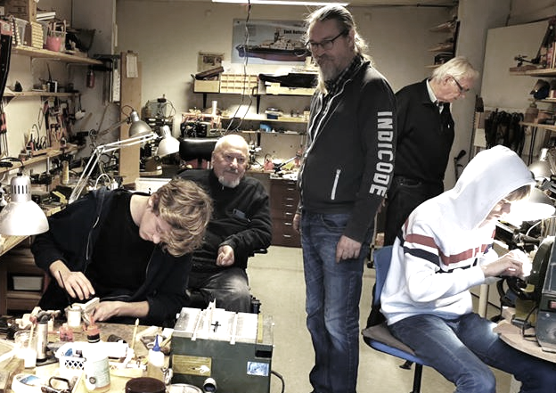
Modelværkstedet, Kanalens Kvarter nr. 34

Slide 40
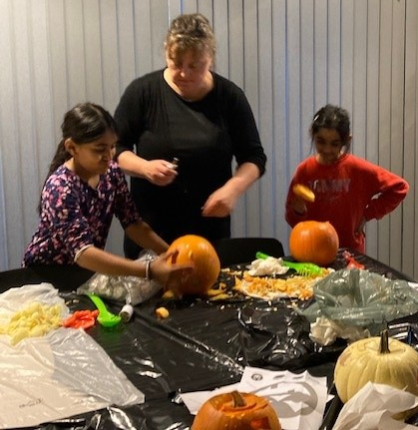
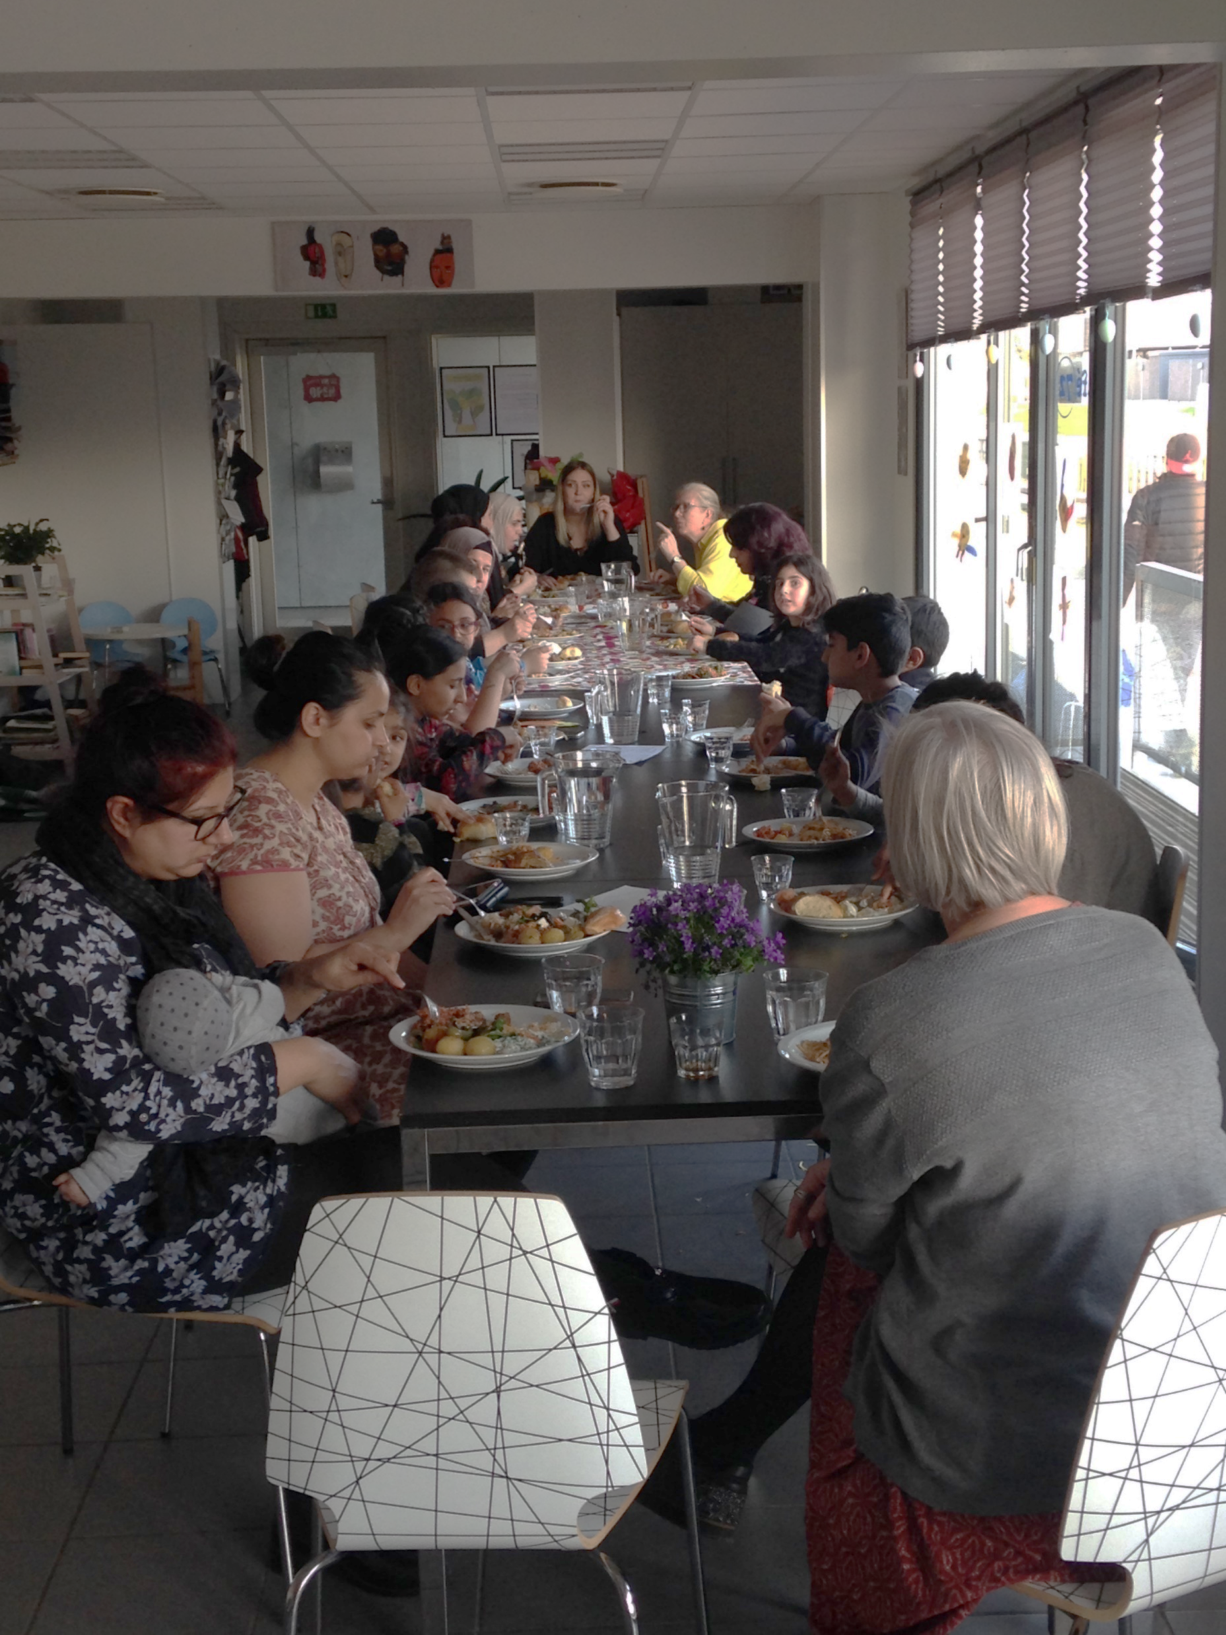
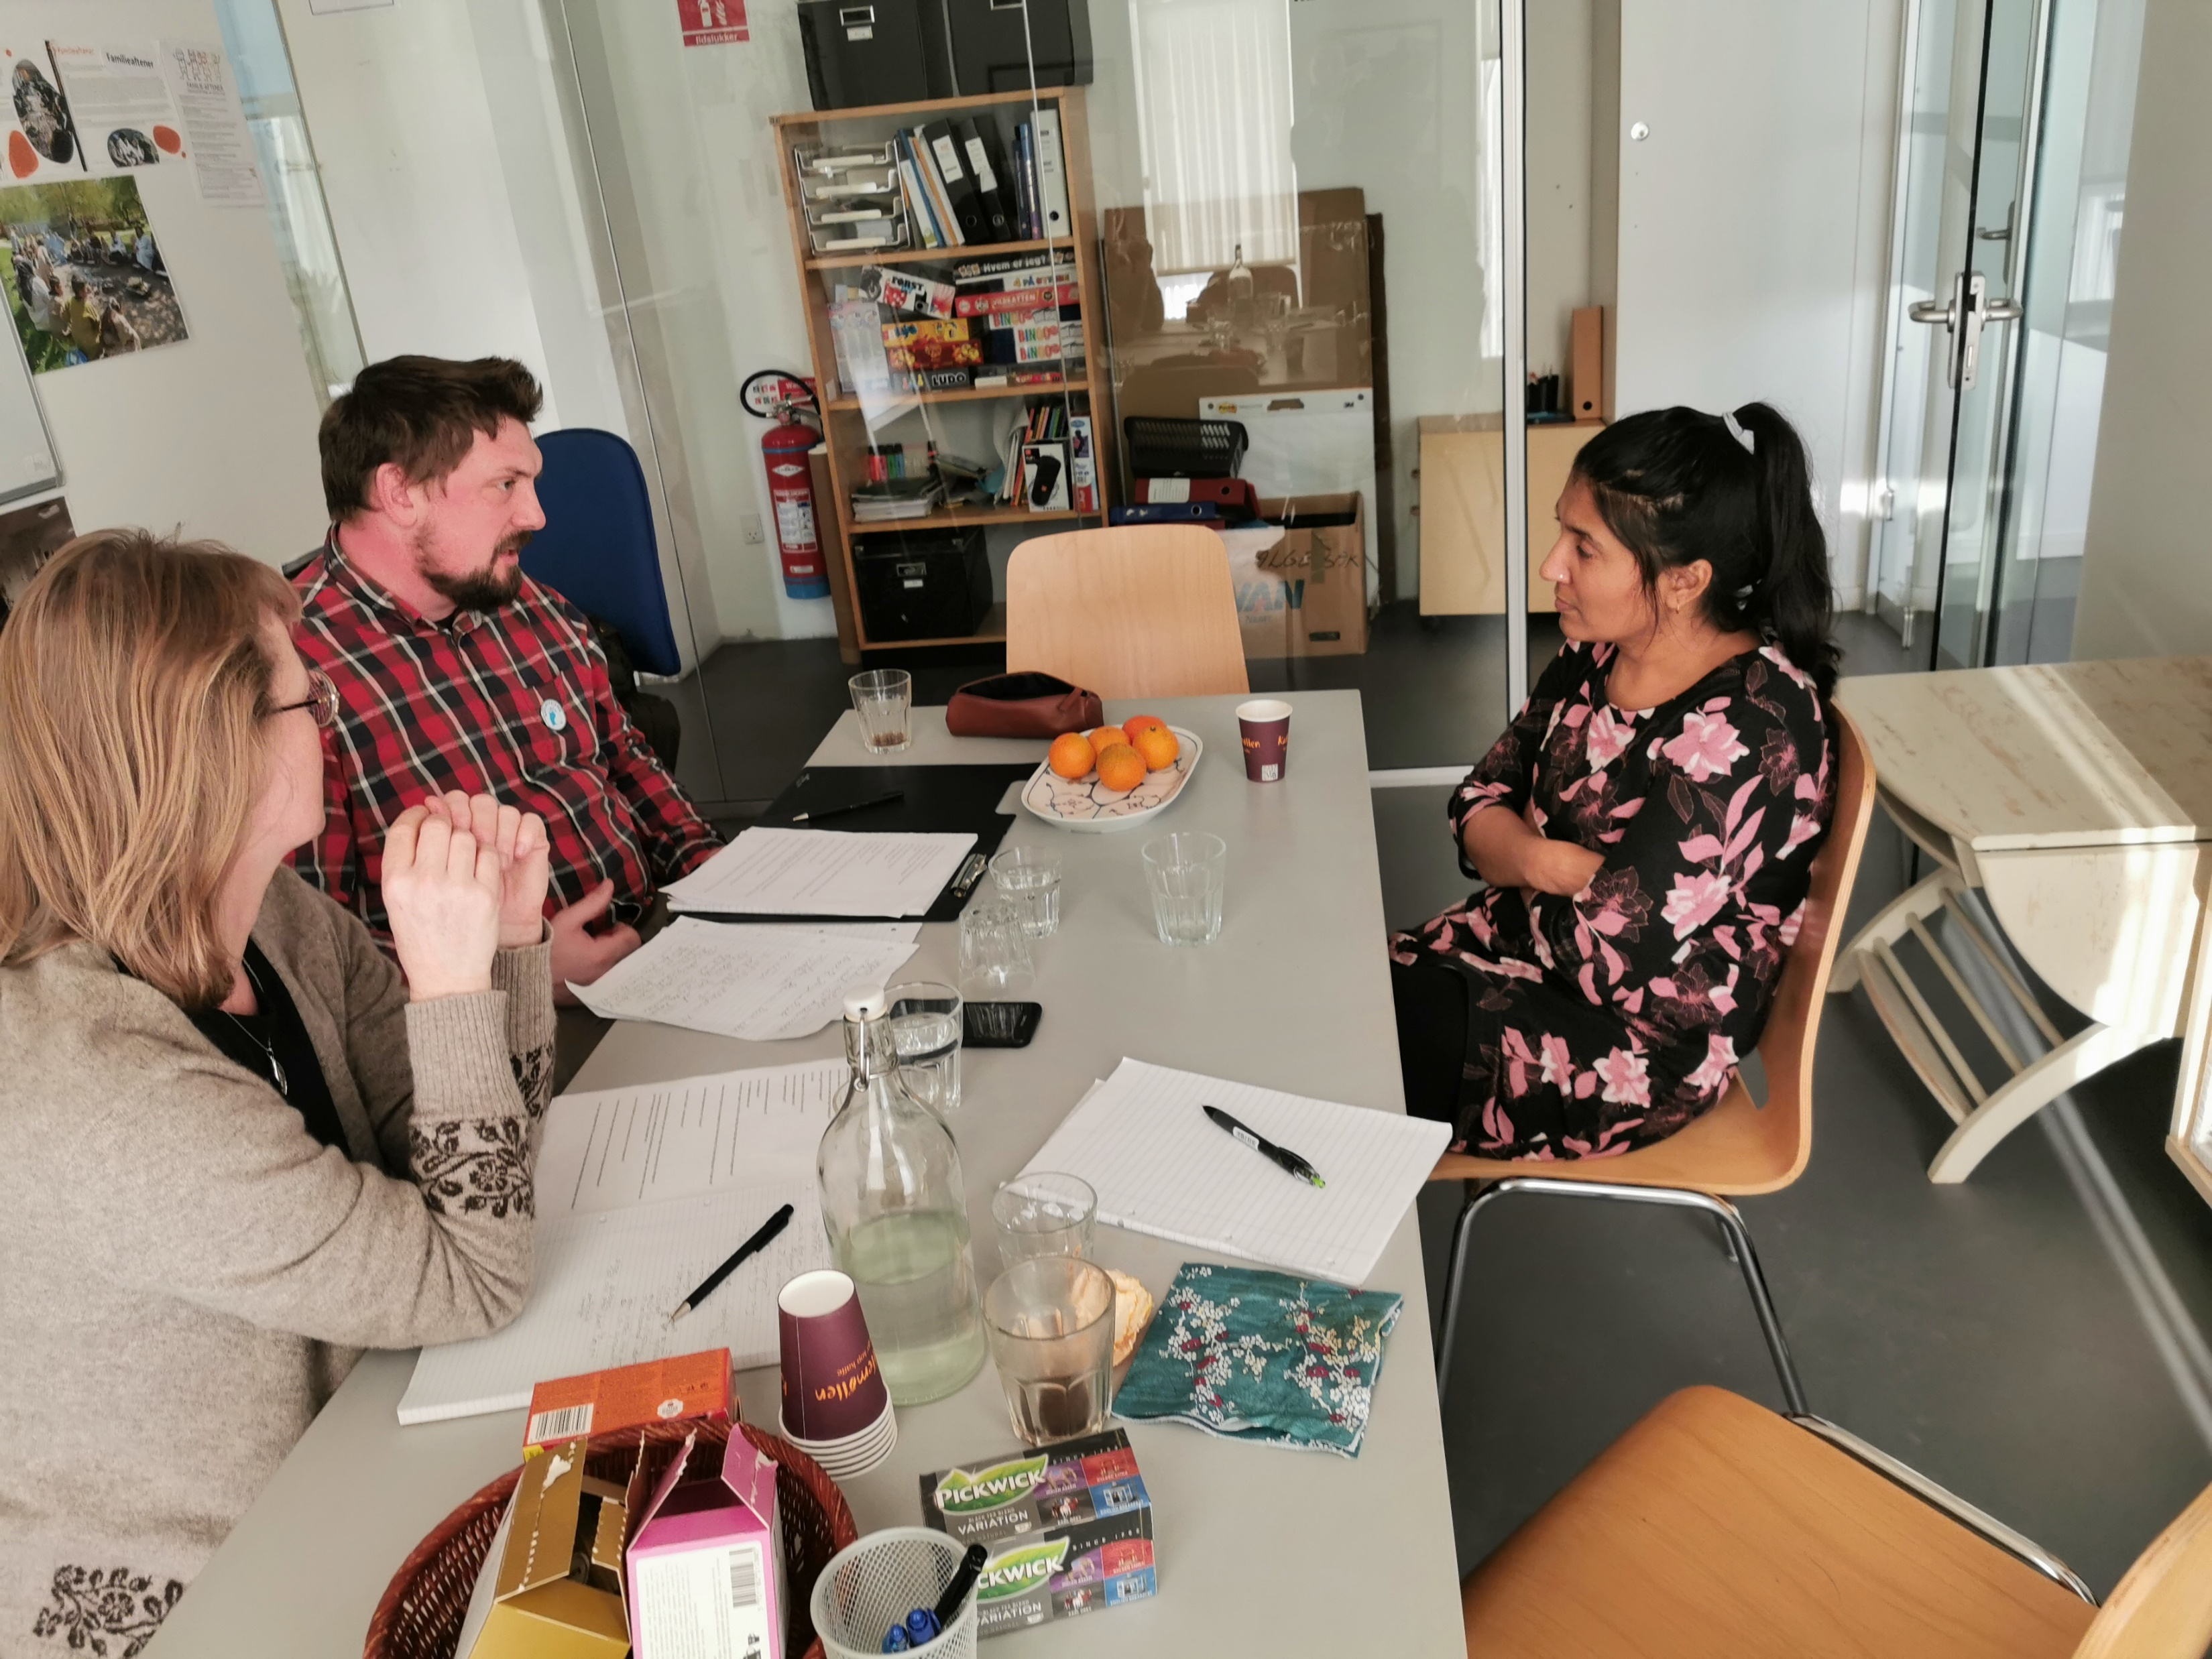
Familieaftener

Slide 41
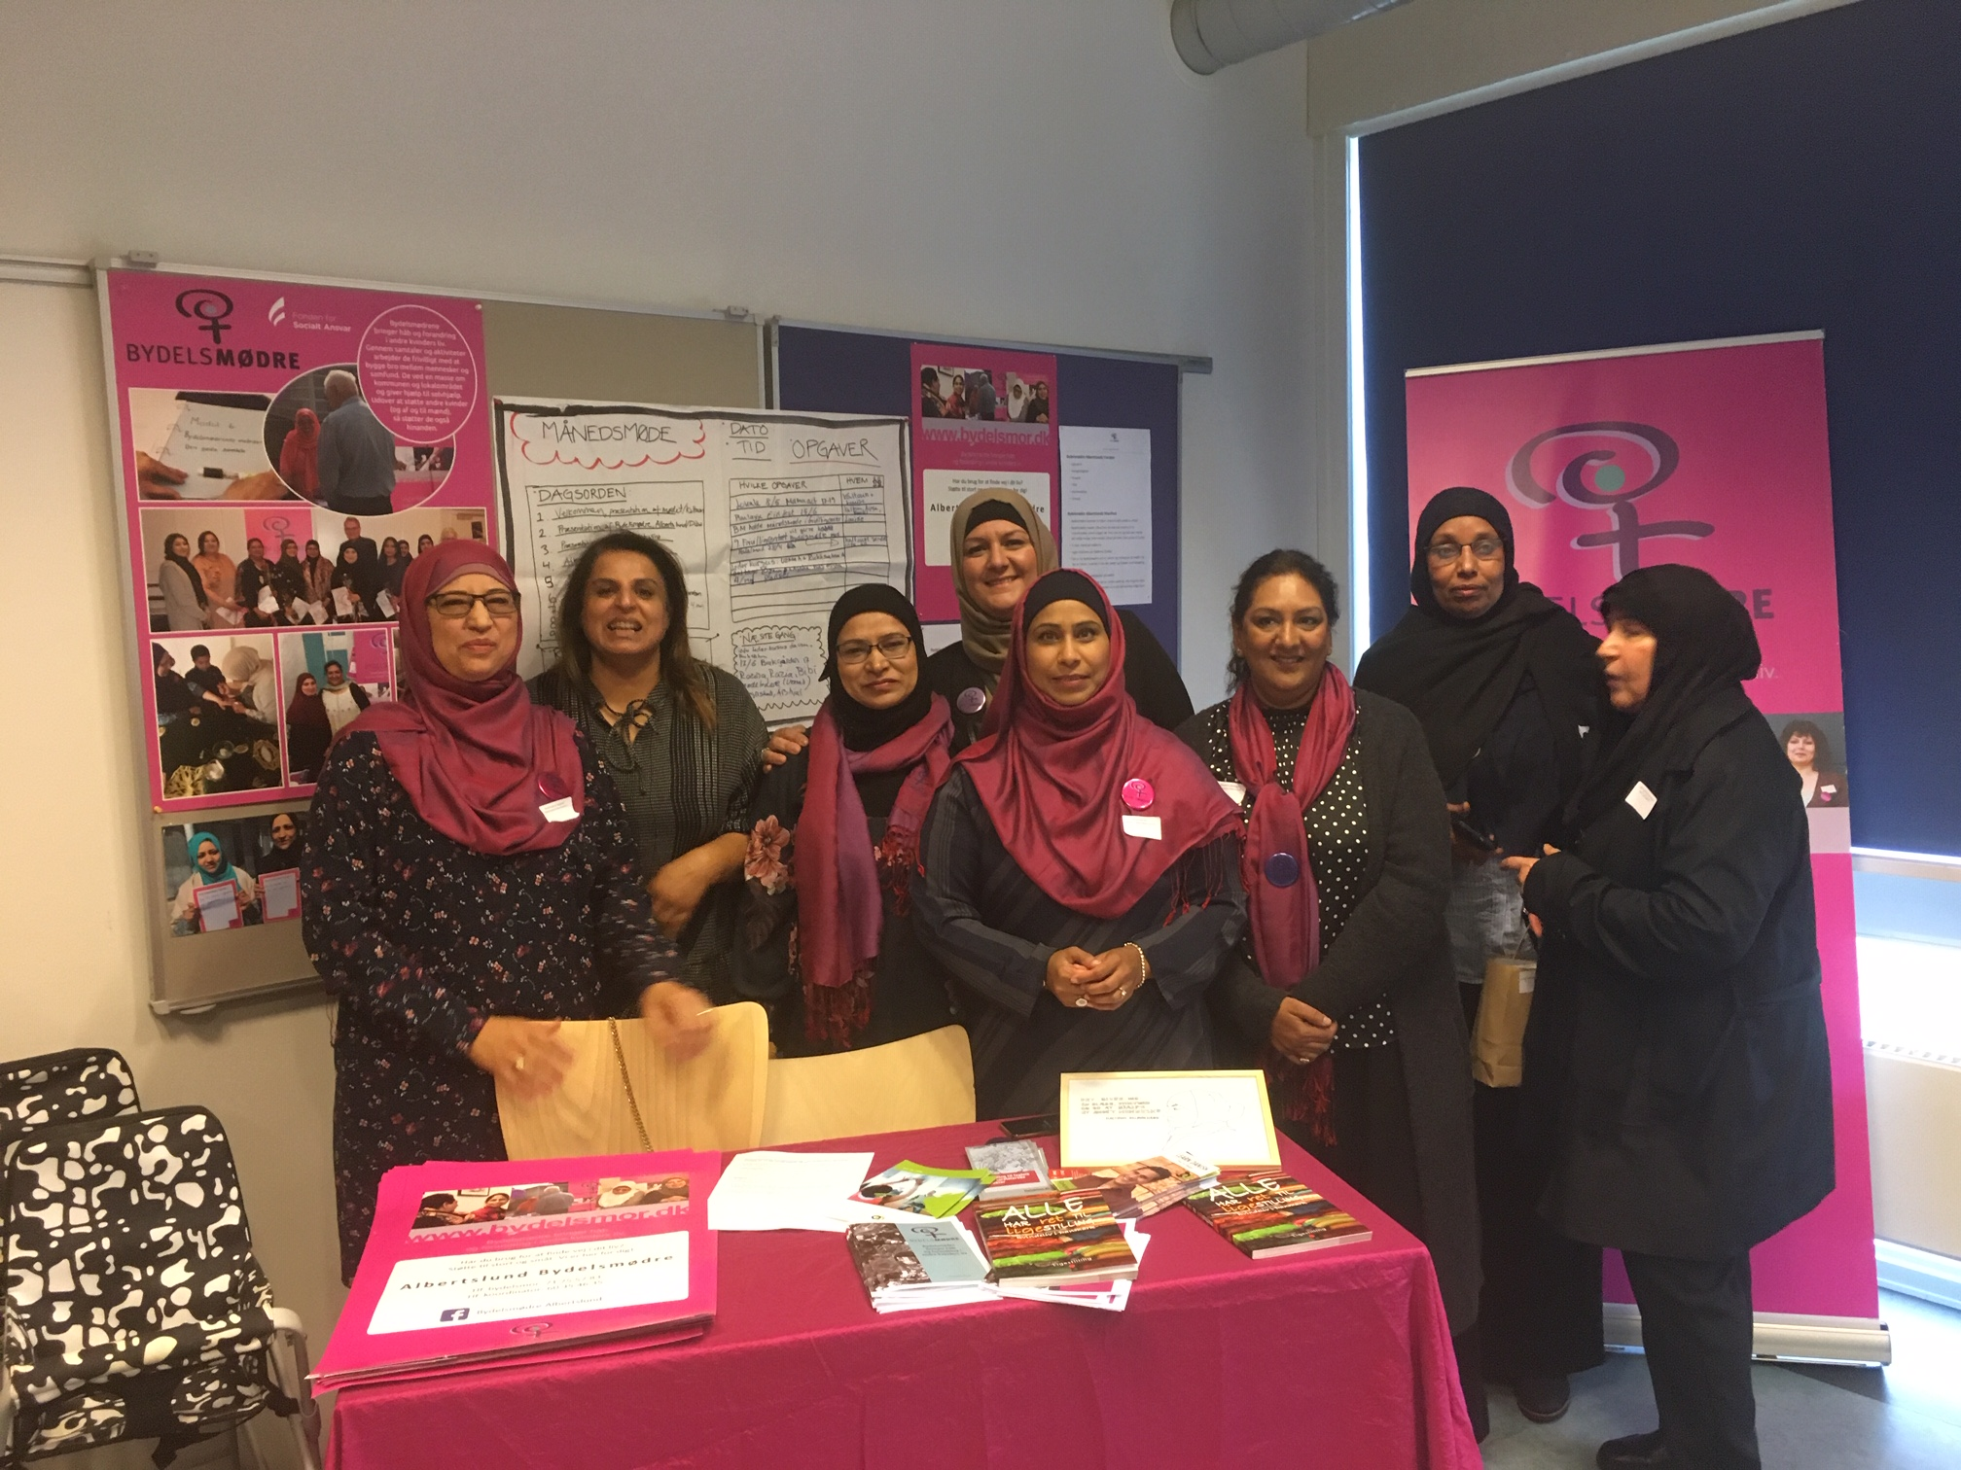
Bydelsmødrene

Slide 42
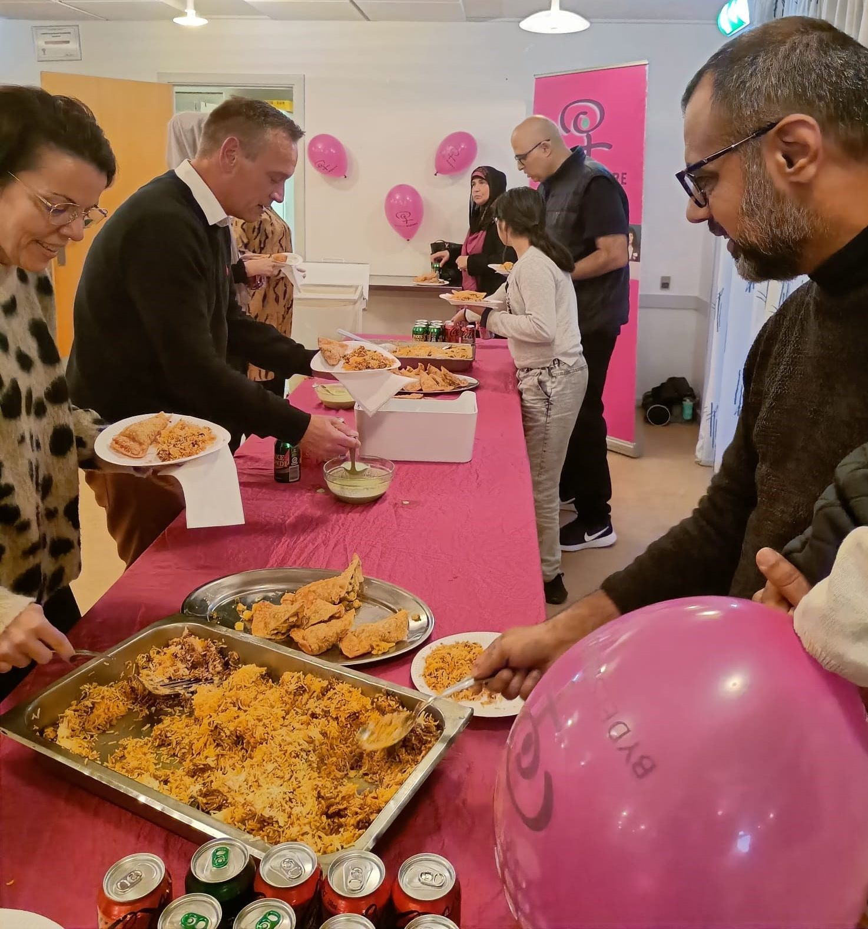
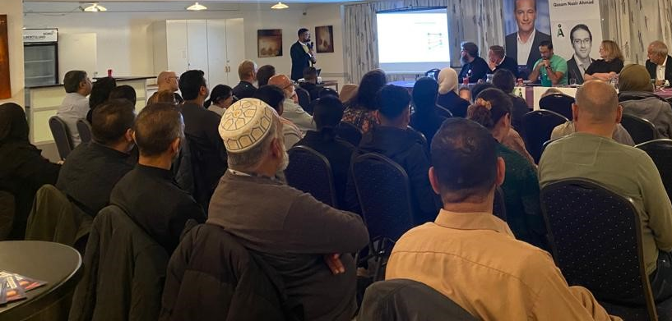
Bydelsmødrene, aktivt medborgerskab
Valgaften i Damgården

Slide 43
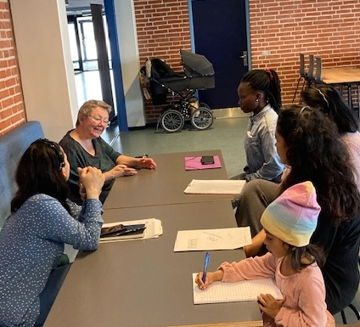
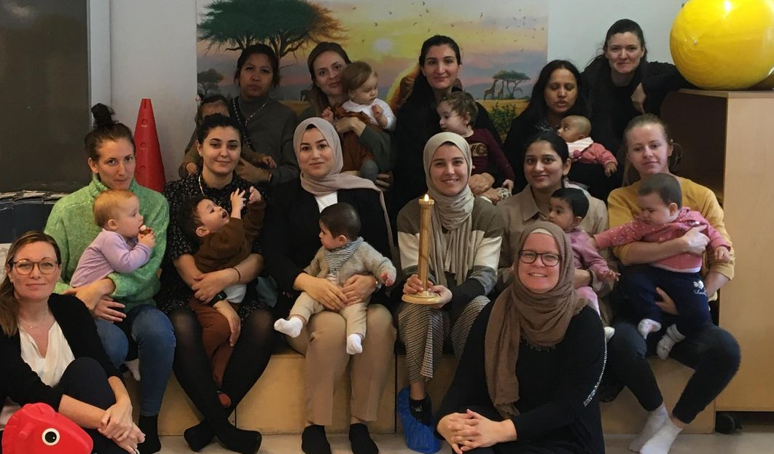
Fællesskaber som trædesten
VUC
Babygruppen

Slide 44
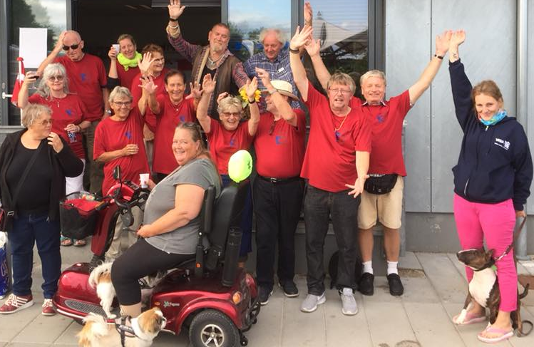
Ingen er gode til alt, men alle er gode til noget!

Slide 45
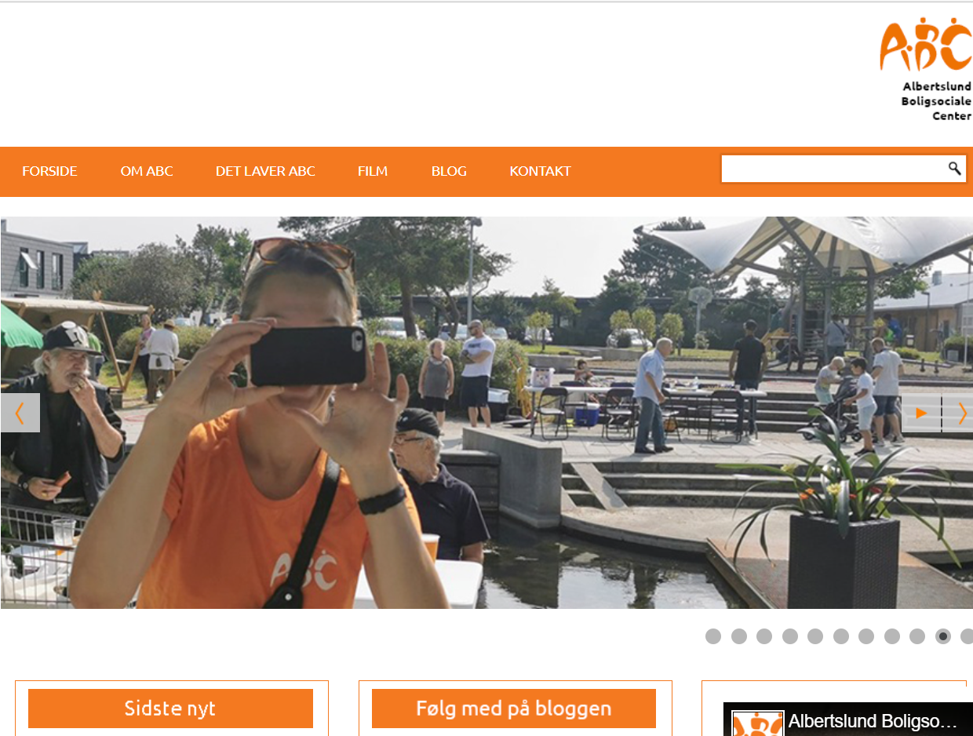
www.abcenter.dk

Slide 46
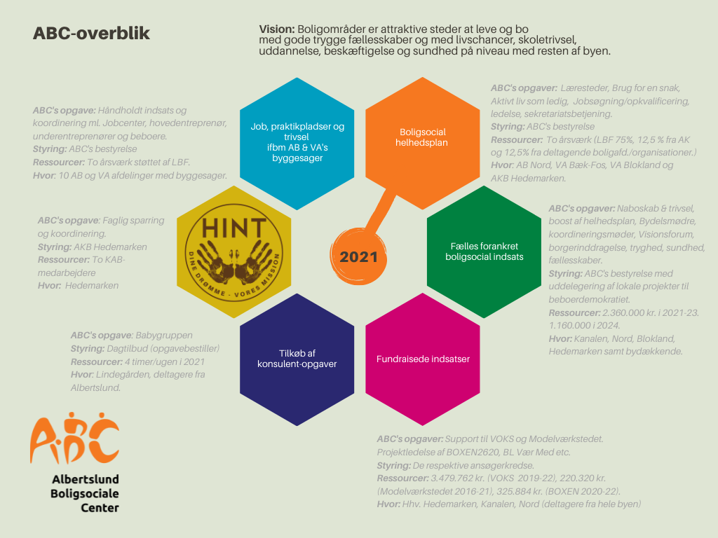
Notes:
Finansiering efter 2021

Slide 47
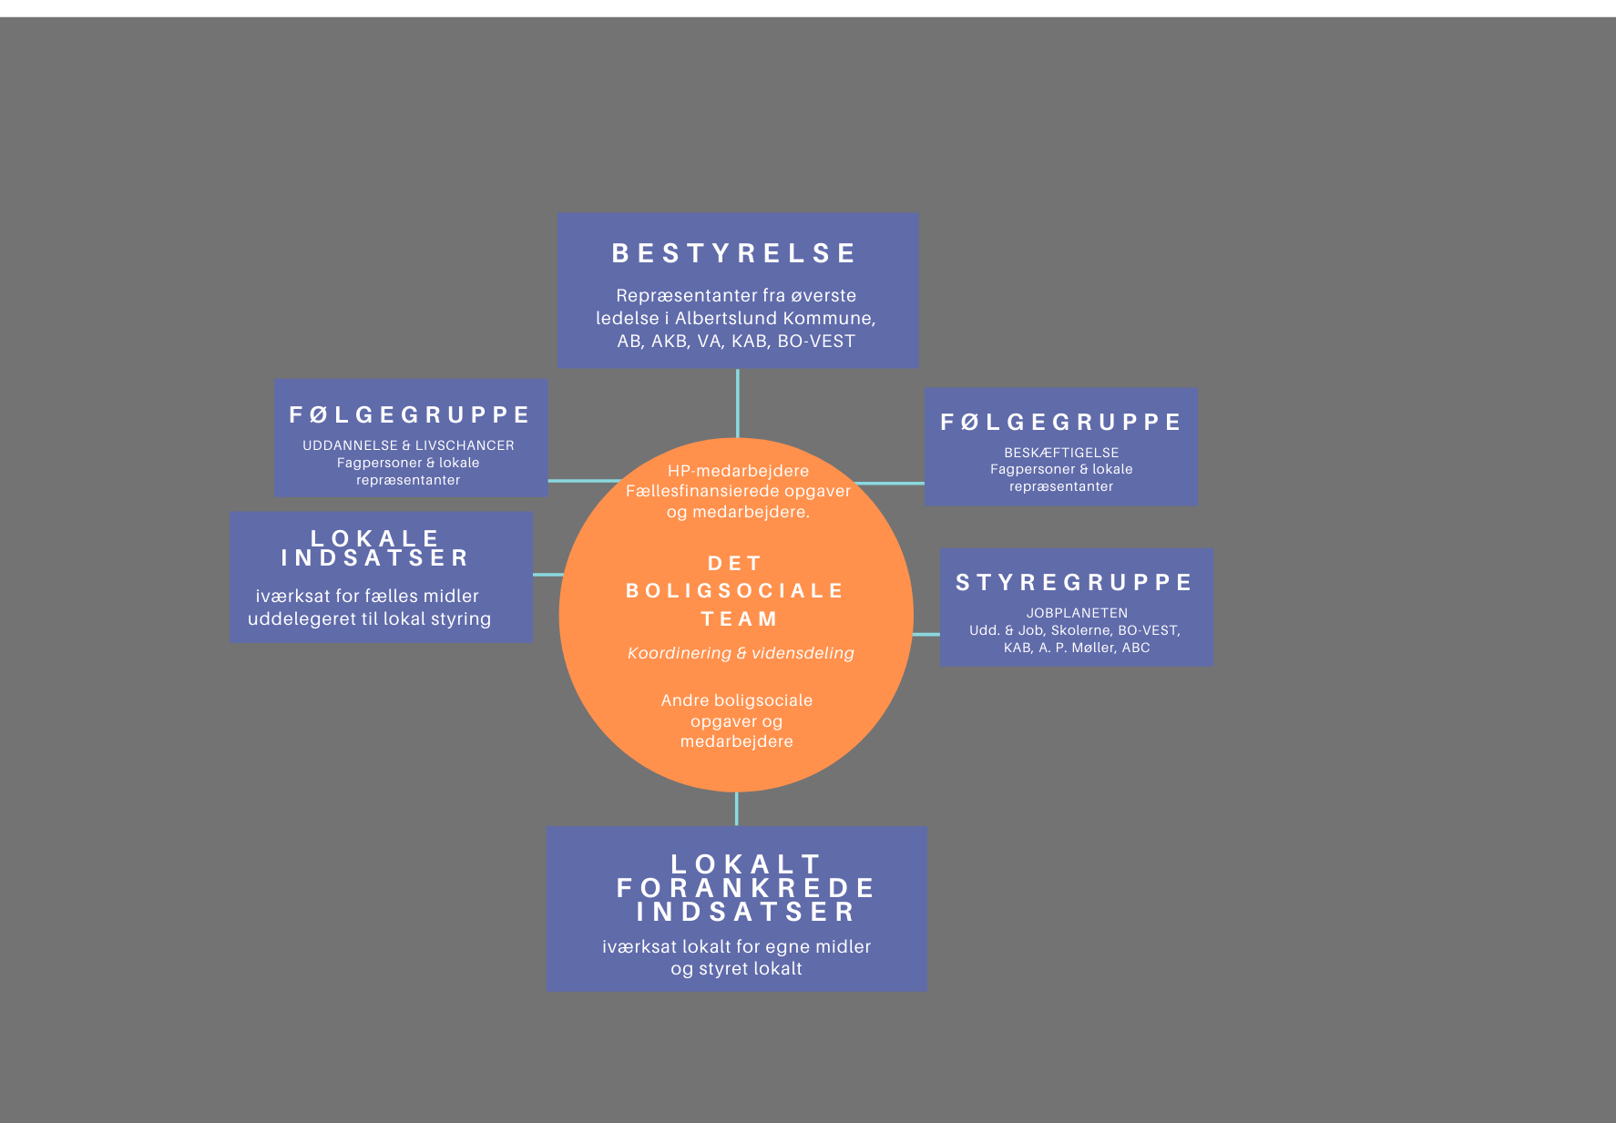
Notes:
Organisering
Dilemma mellem buttum up og entydig ledelse

Slide 48
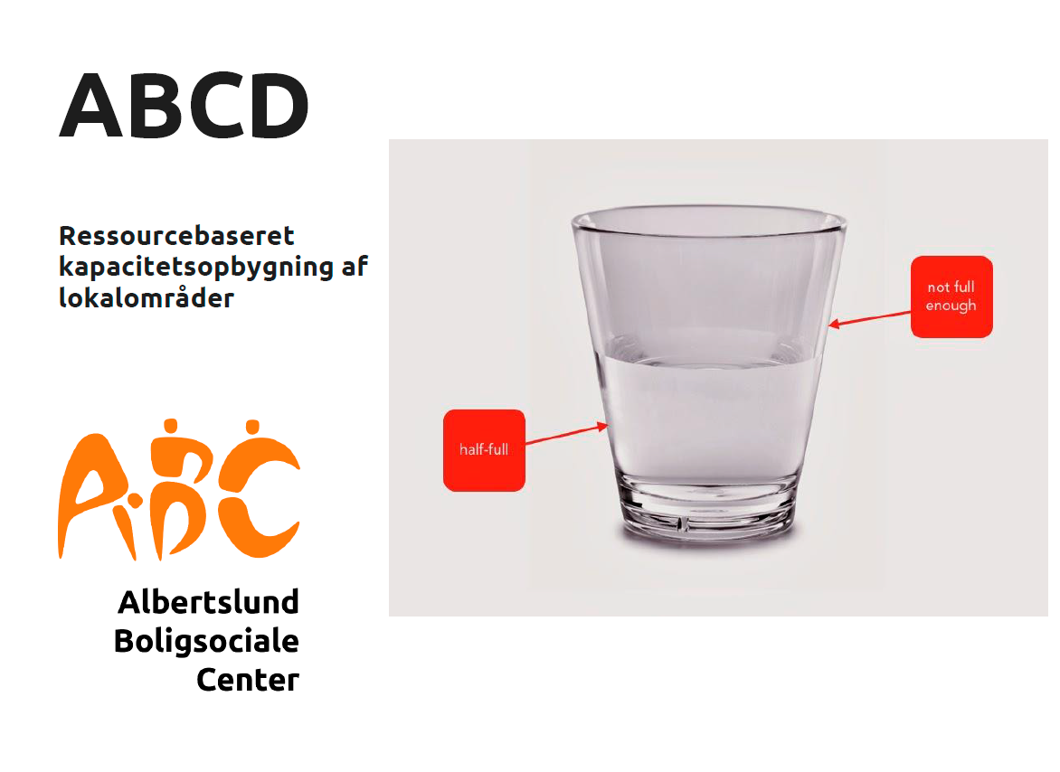

Notes:
Vi valgte i 2008 ABCD som et en erklæret tilgang.
Sådan er der arbejdet boligsocialt i Albertslund i mange flere år.
Intet nyt, men forskning og begreber giver bevidsthed, og gør os lidt skarpere.
ABCD står for det, man kan kalde ressourcebasseret kapacitetsopbygning af lokalområder.
Det klassiske spørgsmål: Er glasset halvt fyldt eller halvt tomt?
Svaret er… begge dele.
Man skal ikke benægte mangler, fejl og problemer. Man skal bare indse, at man opnår noget helt andet, hvis man retter sit fokus mod ønsker, muligheder og succeser.
Forskellen på at rette fokus mod det der er, eller mod det der ikke er.
I dette perspektiv passer det ikke, at man skal lære af sine fejl. Nej! Man skal lære af sine succeser. Hvad gjorde vi rigtigt? Lad os gøre noget mere af det.

Slide 49
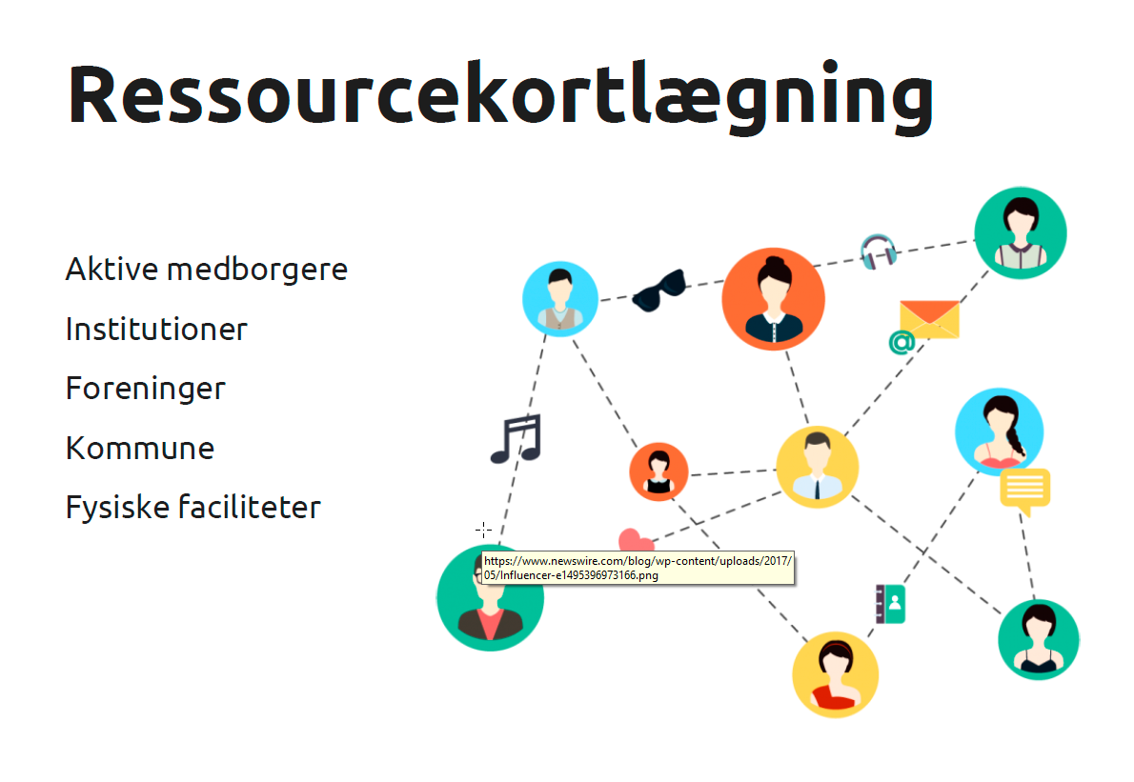
- Samspillet mellem disse!
Notes:
Når man så har fundet drømmene frem, skal man være realistisk om, hvad der så kan lade sig gøre.
Her er et godt redskab at kortlægge ressourcer.
Fem forskellige slags og samspillet mellem dem!
Videnskabeligt bevist i Chicago, hvor ABCD stammer fra, at det virker!
Hvis f.eks. en beboer har gode idéer, men ikke selv vil udføre dem, må man afdække, om der er andre ressourcer i lokalområdet, der kan bære det. Hvis ikke, må man anerkende, at man ikke kan have ambitioner på andre frivillige borgeres vegne.

Slide 50

Det heliotropiske princip
Notes:
Det bagvedliggende princip. Navnet er hentet fra botanikken
Helio= sol
Trope= dreje/vokse
Hvis man ser en solsikkemark, vil man se hvordan blomsterne drejer hovederne efter lyset i løbet af dagen.
På samme måde har vi mennesker en automatisk tendens til at bevæge os i den retning, som forventningerne til fremtiden peger imod.
Lyset = anerkendelsen i en relation
Negativ feedback -> manglende kompetencer og lavere selvværd.
Sådan set det samme som et selvopfyldende profeti.
Rosenthaleffekten, lærer-pensum, fra 1960’eren. Professor Rosenthals forsøg i USA. Ved skoleårets start fik lærerne en liste med navne på elever, der blev forudsagt til at have stort potentiale for indlæring og succes. Disse var dog udvalgt tilfældigt. Ved skoleårets afslutning blev eleverne testet igen. = højere indlæring og udvikling af evner. Den større positive opmærksomhed fra lærernes side gjorde, at eleverne lærte mere. Lærerne troede, de havde behandlet eleverne ens, men alene deres højere forventninger gjorde forskellen.
Samme forsøg er lavet i andre sammenhænge.
Fx Placebo effekten
ABCD i Chicago
Simpelt – men enorm indflydelse på individ, boligområde og samfund.

Slide 51
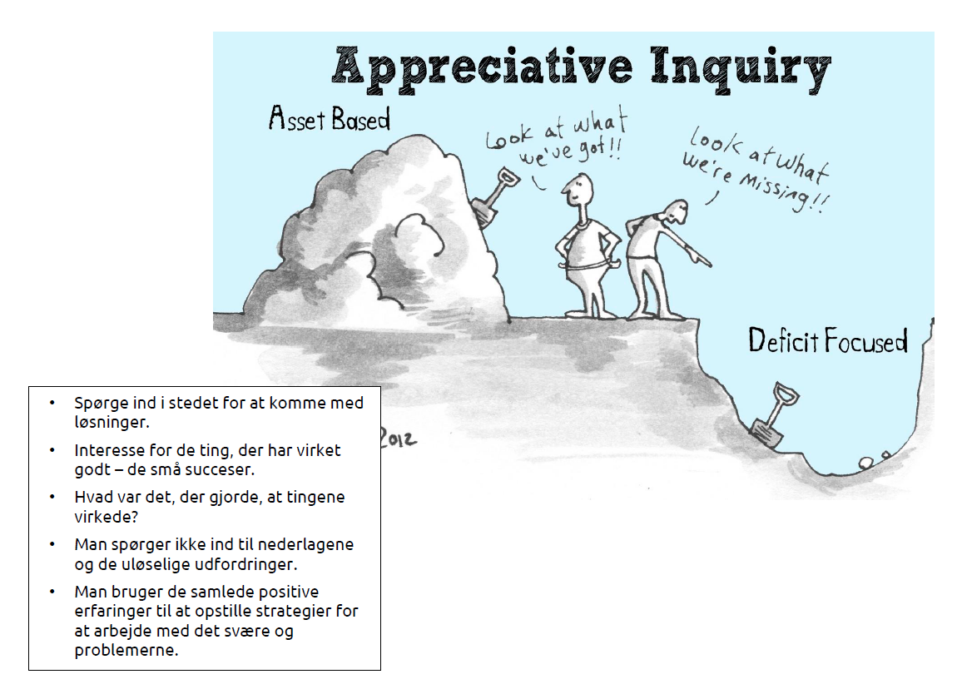
Notes:
Hvis man skal arbejde med en ABCD tilgang, skal man hele tiden øve sig i AI
Det kan være fristende at komme med løsninger, eller at lade intiativdræber-stemningen brede sig, mår man møder et menneske, der er problemfokuseret.
Øvelsen går på at anerkende vedkommendes oplevelse, ellers er det frygteligt provokerende.
Og derefter hjælpe vedkommende med at finde frem til, hvad den frustrerede drøm er. Og det kan godt tage tid at grave den frem! Der skal gang i metaldetektoren!

Slide 52
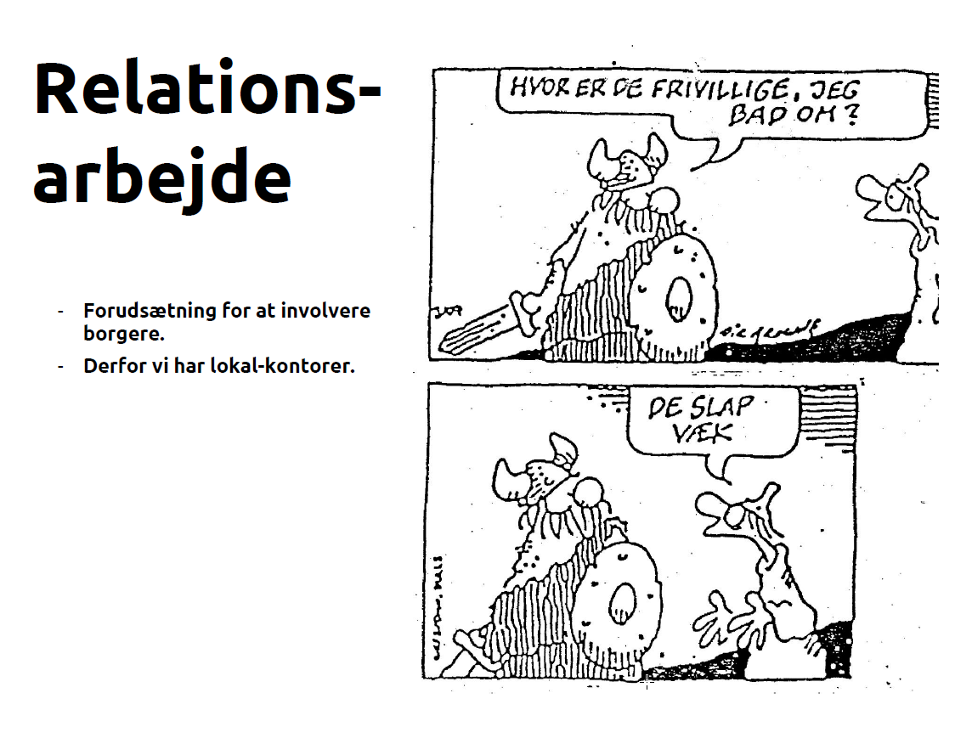
Notes:
Derfor kan jeg så godt lide denne tegning.
Den minder os om at frivillige ikke bare er noget, man kan bestille.
Ligesom deltagere i forskellige ting heller ikke er det.
Her kommer relationsarbejdet ind i billedet.
Det er det vi bruger allermest tid på i Albertslund og sikkert også i alle andre boligsociale helhedsplaner.
Jeg synes ærligt talt, det fortjener mere anerkendelse. Det bliver nogle gange udskældt for at være for personafhængigt.
Når Louise får en hel flok familier med anden etnisk baggrund til at møde op til et børne-jazz arrangement på Forbrændingen i Albertslund, kan kulturinstitutionerne godt se, at vi kan noget brobygning, som de ikke selv har succes med i deres publikum-udvikling.
Men de glemmer, at det ikke sker ved et trylleslag. Forud for har Louise ringet på døre, sendt en million sms’er med påmindelser, drukket 117 kopper tyrkisk the, lavet mad sammen med dem, lagt øre til en masse, anerkendt forældrene og børnene, delt ud af kontakter de kan bruge i deres liv og i deres agendaer.
Kort sagt: opbygget den relation og tillid, der gør, at de har lyst til at bruge en søndag i den fremmede arena, som hun foreslår.

Slide 53
Tema 1 – Byens borgere
GRUPPE | MÅL
Gruppe 1 | Flere albertslundere oplever sig i stand til, og tager aktivt del i den demokratiske samtale.
Gruppe 2 | Flere borgere er fysisk aktive, både i foreninger og udenfor idrætsfællesskaber.
Gruppe 3 | Flere albertslundere oplever bedre mental trivsel og sundhed.
Gruppe 4 | Flere borgere bliver frivillige i sociale og folkeoplysende foreninger.
Gruppe 5 | Andelen af borgere med mere end 1 års ledighed skal falde under landsgennemsnittet i hele 2025.

Slide 54
Gruppearbejde
Hvilke tegn ville I kunne se i forhold til at nå målet?
Hvilke tværgående prøvehandlinger kan opfylde tegn og mål?
Hvem skal involveres i prøvehandlingerne og hvem er ansvarlig?
Hvornår tænker I at prøvehandlingen skulle gå i gang?
Prioritér gerne jeres prøvehandlinger ved at skrive 1,2,3 i hjørnet af jeres post-it.
Sæt jeres post-it op på brown paper
- én post-it pr. prøvehandling og pr. tegn

Slide 55
Byens rammer
Albertslund i rivende udvikling Sidsel (Ø&S)
Kultur og fritid i byudvikling René (M&T)
Klimaplan 2050, Albertslunds bidrag til Hans-Henrik (M&T)
et grønnere, klimatilpasset og klimaneutralt
samfund

Slide 56
ALBERTSLUND I
RIVENDE BYUDVIKLING
Udviklingsuge, jan. 2023
Sidsel Kvist, programleder for byudvikling
Notes:
Hvem er jeg
Hvad vil jeg gøre nu:
Vores ståsted for byens udvikling – visionen og den overordnede målsætning
Motivationen (befolkningsudvikling og boligmasse)
De fire/fem store
Implementering af borgersamlingens anbefalinger
Tilbage til politiske visioner og målsætninger
Visionen om op til 10.000 nye borgere over de næste 10 år er blevet indarbejdet i den seneste kommuneplanstrategi Mere Albertslund – Verdens mål for en by i balance samt i Kommuneplan 2022.
Kommunalbestyrelsen præsenteres for de store træk i byudviklingen samt for hvordan FNs Verdensmål er indtænkt i planlægningen.

Slide 57
INTRO & RAMMER
Visionen:
Et stærkere, rigere og mere selvstændigt Albertslund
Op til 10.000 nye borgere på 10 år
En by i balance
Miljømæssigt, økonomisk og socialt
”at tiltrække borgere, der er aktive på arbejdsmarkedet og vil bidrage aktivt til byens fællesskaber – og ikke mindst en grøn og bæredygtig hverdag. Byudvikling skal således sikre at kommunen har kurs mod et stærkere, rigere og mere uafhængigt Albertslund, der er socialt, økonomisk og miljømæssigt bæredygtigt.” (Budgetaftale 2020, 2021, 2022)
Notes:
Byudvikling er af stor betydning i AK og et område der prioriteres højt
Betydningen af byudviklingen i Albertslund Kommune er tydeligt slået an i de seneste budgetaftaler, hvor det fremgår:
at det bliver helt afgørende, at byens næste store udviklingstræk tiltrækker borgere, der er aktive på arbejdsmarkedet og vil bidrage aktivt til byens fællesskaber – og ikke mindst en grøn og bæredygtig hverdag.
Den langsigtede byudvikling skal sikre at kommunen har kurs mod et stærkere, rigere og mere uafhængigt Albertslund, der er socialt, økonomisk og miljømæssigt bæredygtigt.
Mulighederne er mange og interessen stor

Slide 58
BOLIGMASSEN I ALBERTSLUND I RUNDE TAL
Omkring 56 - 60 % almenboliger
Omkring 33 % er ejerboliger
Omkring 4 % er andelsboliger
0,8 % private udlejningsboliger samt 2,8 % offentlige boliger
Omkring 7 % af boligmassen er opført efter 1990
Ca. 60 % af boligerne er mindre end 100 m2 og 17 % af boligerne over 125 m2.
Notes:
To centrale forhold ift. bosætning (boligsammensætning og befolkningstal og gennemsnitsalder):
Boligmassen sammensætning:
Kombineret med ventelister til de almene boliger
Korte liggetider
Kan være svært at komme ind på boligmarkedet i Albertslund
Endvidere er boligmarkedet i Albertslund udfordret af boligernes størrelse. Således er ca. 60 % af boligerne under 100 m2 og kun 17,2 % af boligerne over 125 m2.
→
Det vil sige, at der er et begrænset udbud af boliger, der er attraktive for traditionelle moderne familier.

Slide 59
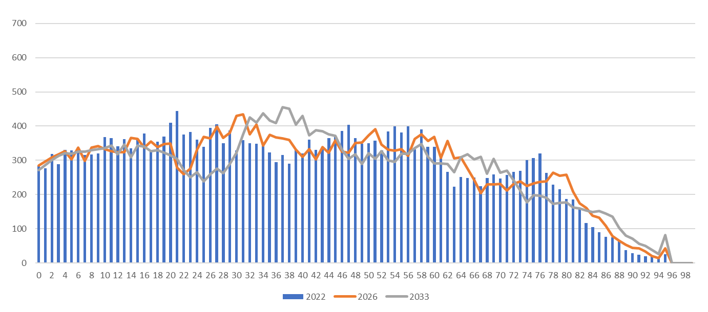
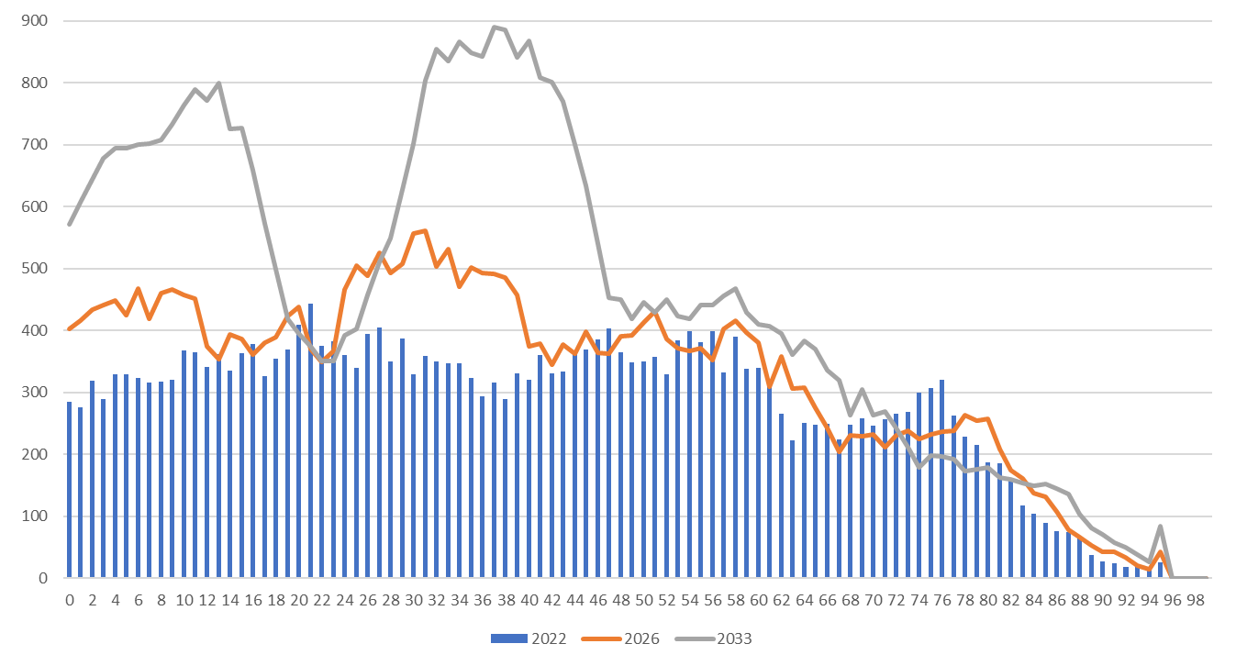
Uden byudvikling
Med byudvikling
Notes:
Hvad sker der hvis vi ikke byudvikler…
Konklusion:
Uden byudvikling vil børnetallet falder og det samme vil andelen af 20 – 35 årige
Andelen af 35 – 45 årige vil kun stige lidt samtidig med at andelen af ældre vil stige, hvilket betyder et dårlige skattegrundlag, da den samlede andel i den erhvervsaktive alder falder
Med byudvikling vil andelen af børn stige sammen med andelen af voksne i alderen 26 – 48 – dvs. personer i den erhvervsaktive alder, hvilket er godt for skattegrundlaget
Andelen af ældre er den samme med og uden byudvikling
Prognoser per 16. feb. 2022
Boligbyggeprogram
Befolkning
Udgangspunkt er Boelplans befolkningsprognose pba. boligbyggeprogrammet med de 5600 boliger.
Stigning med 13.700 til fra 27400 til 41.100 (50%) på 15 år.
Stigning reelt på de første 10 år da meget af byggeriet i boligbyggeprogrammet ligger i midten-slutningen af 20’erne
Forudsætning: Indflytning i boliger januar efter de er bygget, Yngre borgere og børn til følge (Folk flytter pga. m2 og livssituation ændrer sig), Ej forbehold for kriser/bobler mm

Slide 60
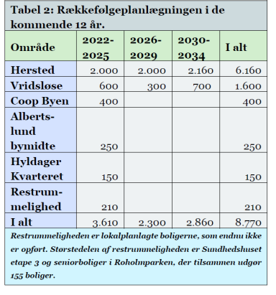
RÆKKEFØLGE OG SAMLET ANTAL BOLIGER
Notes:
I kommuneplanen, der er vedtaget i år ser det således ud ift. rækkefølge. Kommuneplanen er fra 2022-34.

Slide 61
Særligt om borgersamlingens anbefalinger
Borgersamlingens vision og værdier er indarbejdet i Kommuneplanens Hovedstruktur, og dele af anbefalingerne er omsat til retningslinjer
Borgersamlingens vision og værdier danner sammen med Vision & Strategi samt kommuneplanstrategi Mere Albertslund fundamenter for en række politiske målsætninger
Notes:
For at starte med dem det handler om – borgerne
AK gennemført i 2020 en Borgersamling om fremtidens Albertslund
Ved alle hvad en borgersamling er?
En del af det arbejde bestod i at forpligtige sig till at arbejde med deres anbefalinger
Som besluttet er der arbejdet med at få inkl. borgersamlingens anbefalinger i Kommuneplan 2022
Det betyder at:
Vision og værdier er indskrevet i Hovedstrukturen
Der er arbejdet med at omsætte udvalgte at anbefalingerne til retningslinjer (og dermed en del af den fremadrettede administration) – ikke direkte ordrette indskrivninger, men en oversættelse, der gør dem anvendelige i den kommende administration
I hver kapitel er udvalgte af anbefalinger listet op, da de er relevante ift. kapitlets retningslinjer
→ Arbejdet med anbefalingerne betyder bl.a. ift. retningslinjerne:
at der nu bliver sat større og mere detaljeret krav til boligernes opholdsarealer og naturen i byen
De nye udviklingsområder bliver i højere grad en blanding af bolig og erhverv, og
der bliver lagt vægt på, at der skal være steder at mødes, så nye fællesskaber kan opstå.
På den måde er borgersamlingens anbefalinger med til at guide og understøtte planlægningen af Albertslund fremover

Slide 62
Notes:
Overblik over de største projekter
Det vi er i gang med er at bygge Albertslund igen

Slide 63
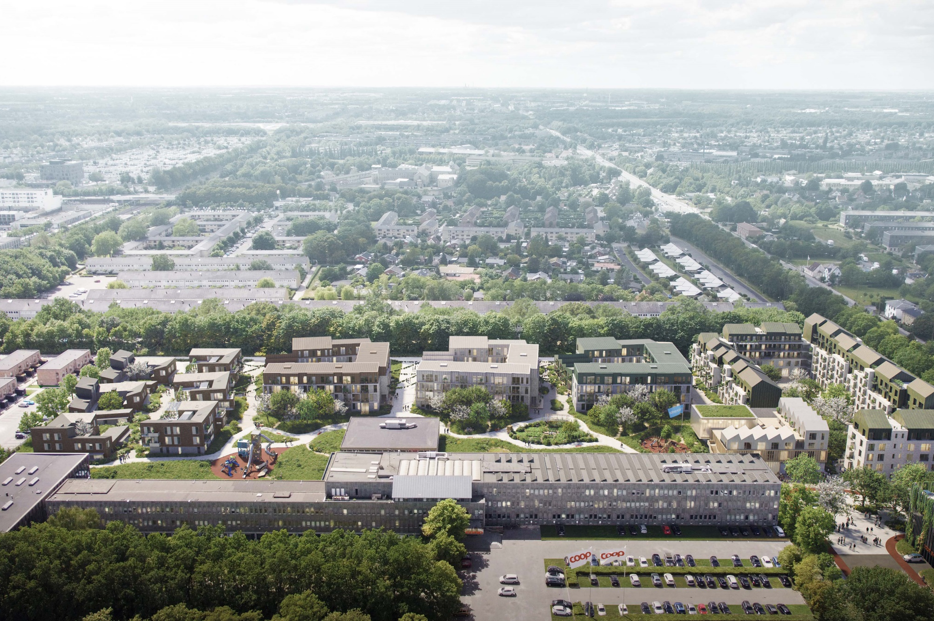
COOP BYEN
FAKTA: COOP BYEN, FASE 1
Størrelse: 6,4 ha
Ejer: COOP Danmark og Pension Danmark
Antal boliger: Ca. 350
Bebyggelsesprocent: 100
Forventet første indflytning: 2025
Læs mere på www.coopbyen.dk
Notes:
I 2020 blev der udarbejdet en vision for omdannelse af Coops område på begge sider af Vallensbæk Torvevej:
En ny bydel præget af Coops fortsatte tilstedeværelse, der bygger videre på Coops historie og værdier.
En bydel som indeholder boliger, butikker, erhverv samt Coops hovedkontor. Visionen beskriver, hvordan der skal bygges videre på Coops fællesskabstanke og tilknytningen til Albertslund.
Siden sidste KP er der bygget 150 boliger (100 lejligheder og 50 rækkehuse) på Coops tidligere arealer på Læhegnet – nu Lækrogen (Kommuneplantillæg 10 fra 2017)
Med Kommuneplan 2022 bliver den vestlige del af Coops arealer udlagt til boliger med plads til 400 boliger og et areal på den østlige side ud mod RV udlagt til Bydelscenter:
Coop Bydel (BE15) udlægges til Blandet bolig og erhverv med bebyggelsesprocent på 100 og max 6 etager (25 m)
COOP Bydelscenter (C11) udlægges til centerområde med bebyggelsesprocent på 90 og 2 etager (12 m).
I juni 2022 vedtages lokalplanen for Coop Byen, Fase 1 den vestlige del

Slide 64
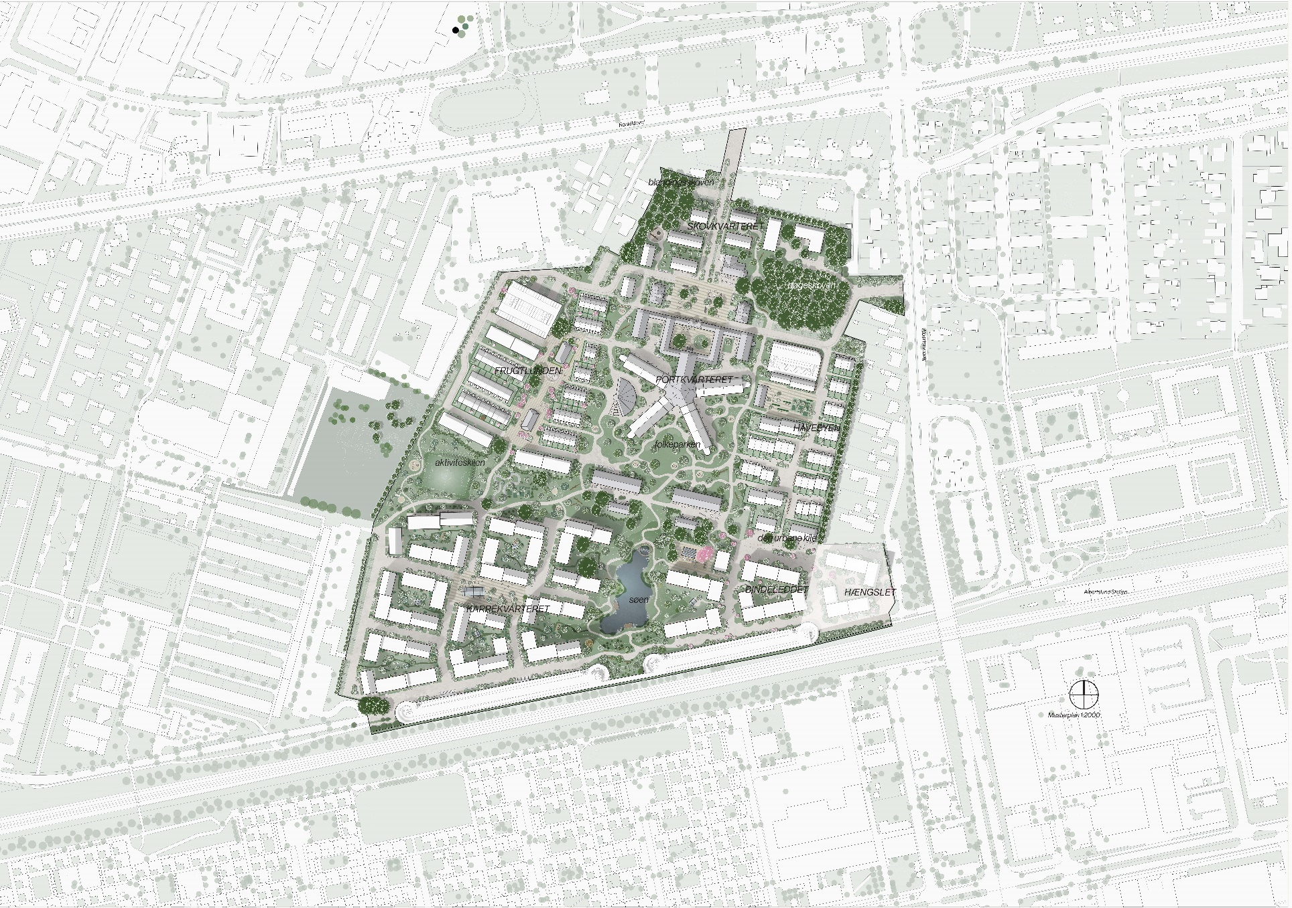
CENTRALT BELIGGENDE – GRØN OG LEVENDE BYDEL
Visionen for Vridsløse er at skabe en levende, grøn og ikonisk bydel. Vridsløse skal være et attraktivt sted at bo og en bydel med bæredygtige løsninger, fællesskab, bynatur og kultur.
Notes:
Flere lP
Starter med Karrekvarteret
Borgerinddragelse ifm udvikling af navne til den nye bydel – på vej gennem det politiske system nu

Slide 65
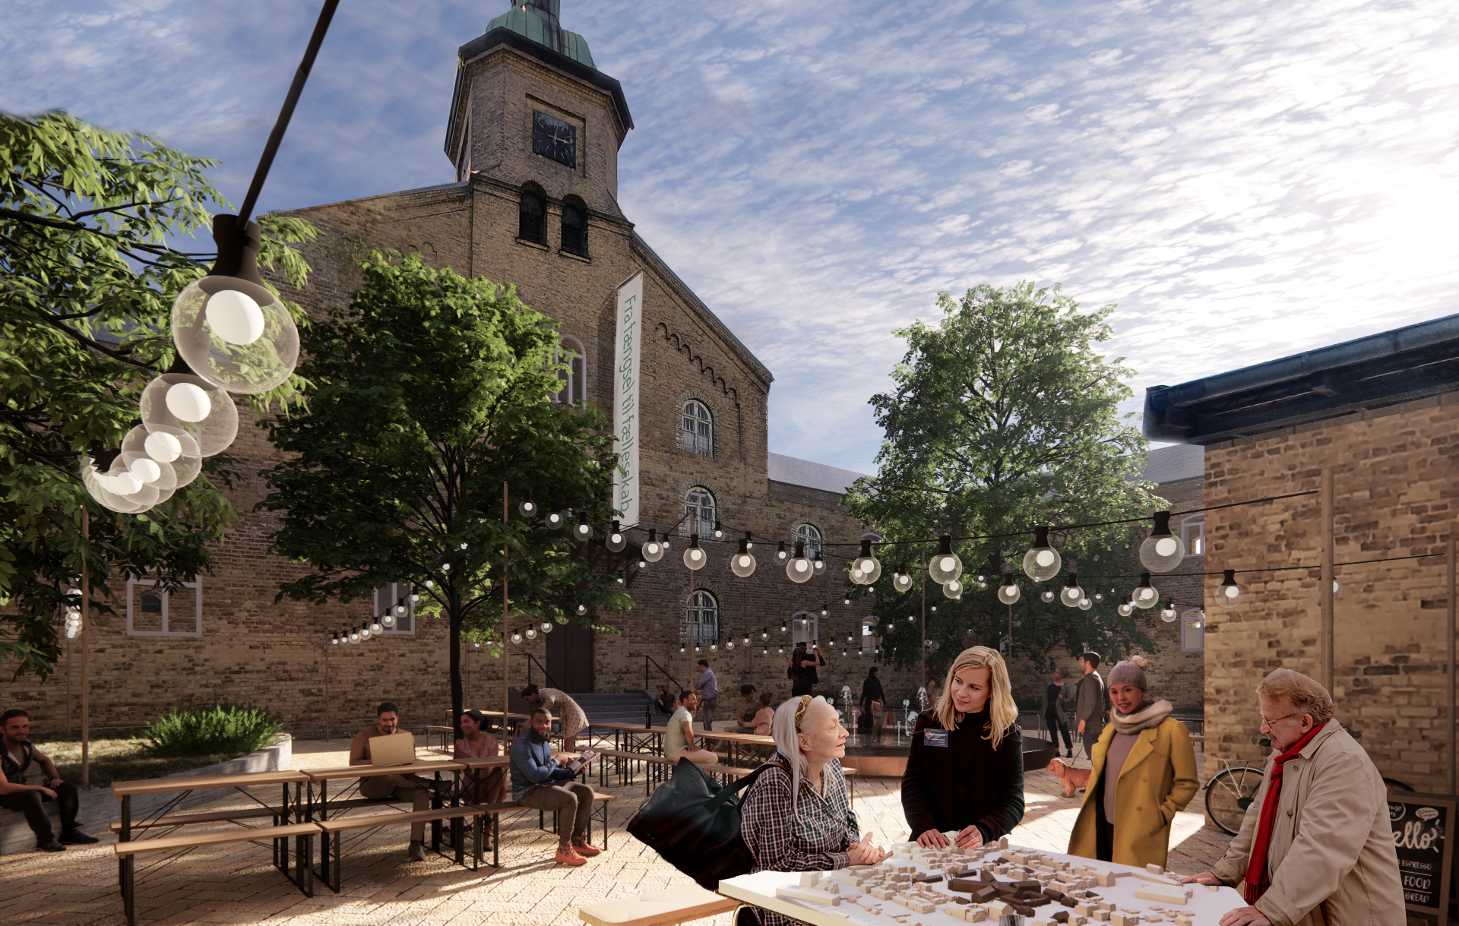
FRA LUKKET FÆNGSEL TIL ÅBEN BYDEL
Notes:
I løbet af de næste år og anlægsperioden af den nye bydel vil der være midlertidige aktiviteter i Porten, hvor entreprenøren og kulturinstitutioner og iværksættere samarbejder. For nylig er et ny mikrobryggeri Slowburn flyttet ind og der har været koncerter med f.eks. Den Sorte Skole.

Slide 66
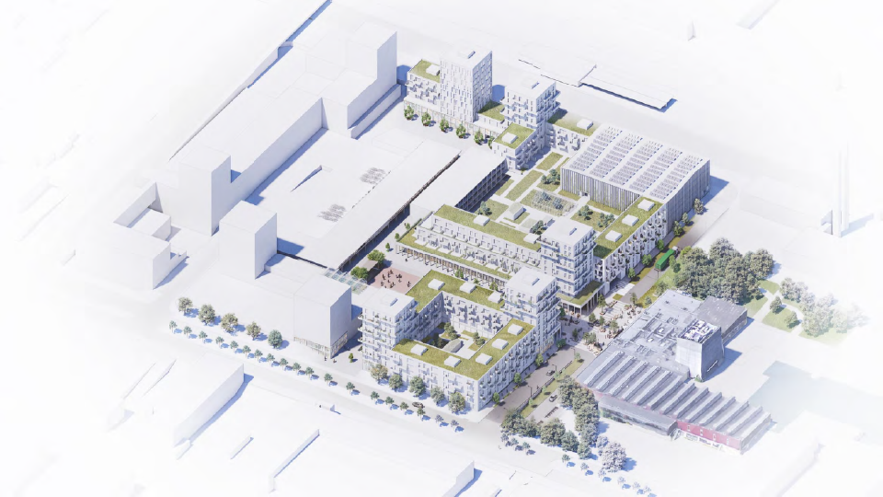
UDVIKLING AF ALBERTSLUND CENTRUM
FAKTA: ALBERTSLUND CENTRUM
Størrelse: 3 ha
Ejer: CityCon
Antal boliger: Ca. 400
Bebyggelsesprocent: 200
Forventet første indflytning: 2028
NB. Dette gælder ifølge masterplan, der er under vedtagelse ultimo 2022.
Notes:
Centralt på alle måder – det er centralt at få udviklet centeret med flere boliger og mere liv, så også handelslivet kan blomstre. Masterplanen har netop været i høring, og den forventer jeg godkendes politisk i jan.. Etape 3 af Albertshøj står færdig i januar med nye ældreboliger, butikker osv. I mandags den 24. oktober var der åbent hus for 88 boliger i et nyt seniorfælleskab i Kanalgaden 3, dvs. for voksne på 50+.

Slide 67
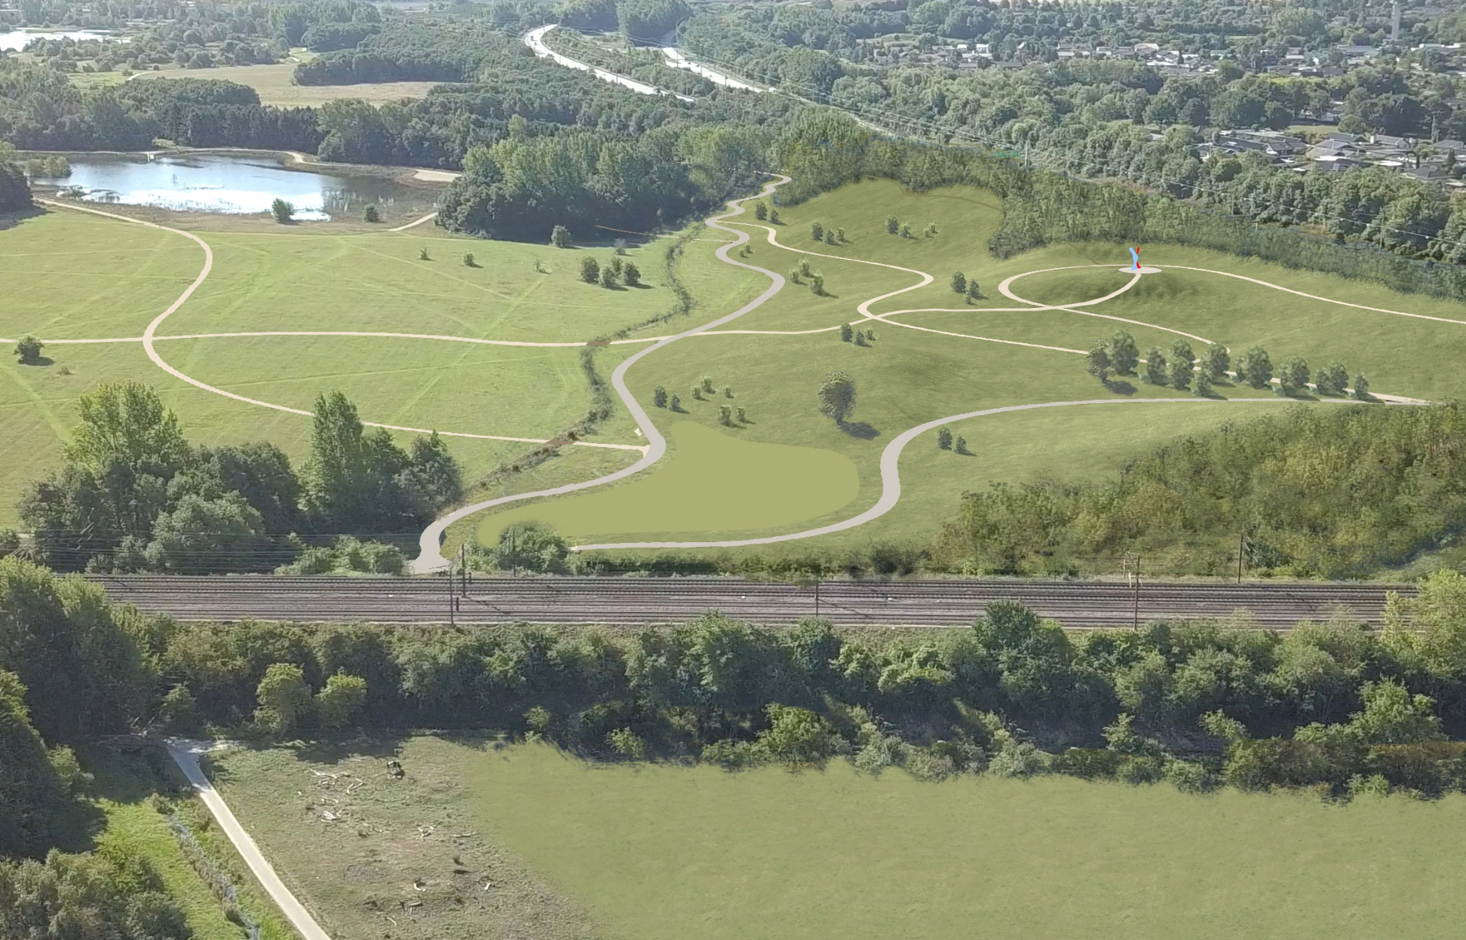
HYLDAGER – FRA STØJ TIL LANDSKAB OG BOLIGER
FAKTA: HYLDAGERKVARTERET
Størrelse: 8,8 ha
Ejer: Albertslund Kommune
Antal boliger: Ca. 200
Bebyggelsesprocent: 40-70
Forventet første indflytning: 2026
Bonusinfo: Hyldager Bakker på 16 ha., som giver mulighed for at bygge boliger, skaber rekreativ værdi og mindre støj, er færdig 2024.
Notes:
Vi skal også have naturen med.
Natur- og landskabsprojekt
i Kongsholmparken og Hyldagerparken.
Jord bl.a. fra etablering af letbanen. Op til 250 nye boliger i en ny bydel på Hyldagergrunden i tæt tilknytning til natur, landsby og dyregård. Med stor rekreativ værdi for hele byen og egnen!
De sydlige bakker på plads med mountainbikespor, stier og massevis af planter. Mere på vej.
Følg med i arbejdet på www.hyldager.albertslund.dk. Færdig 2024.

Slide 68
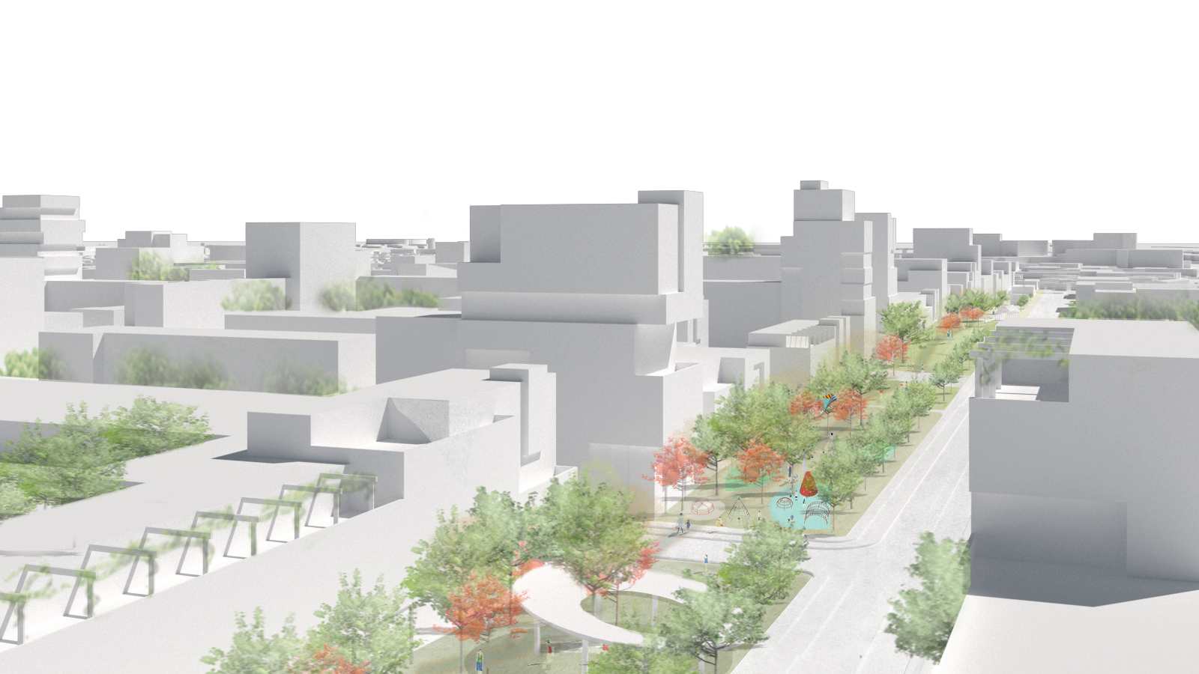
HERSTED INDUSTRIPARK PÅ SKINNER
FAKTA: HERSTED INDUSTRIPARK, ETAPE 1, FASE 1
Størrelse: Ca. 54 ha
Ejer: Mere end 120 forskellige i hele Hersted
Antal boliger: 6.160 i Fase 1, etape 1
Erhverv 230.000 m2
Bebyggelsesprocent: 150-200
Forventet første indflytning: 2024
Notes:
Lidt lækkert til sidste – en illustration af, hvordan der måske kommer til at se ud på den nye SL

Slide 69
Den samlede byudvikling i Albertslund
Notes:
Lad os slutte som vi startede.
Det præcise tal fra kommuneplanen mht. antal boliger er 8.770, hvoraf Viidsløse, HIP, Bymidte og Coop tegner sig for 8.410.
Samlet set er Albertslund altså i en rivende udvikling

Slide 70
Tak for ordet

Slide 71
Kultur og Fritid i byudvikling
Liv, aktivitet, fællesskab, tryghed, sundhed, bydelsprofiler og meget mere.....

Slide 72
Formål
Understøtte en øget fysisk og mental trivsel for borgerne i byen.
Borgerne skal møde kultur i deres hverdag og i bylivet

Slide 73
Kultur og fritidslivet i Albertslund
Kultur
Bibliotek
Musikskole
Musikteater
Vikingelandsby
Billedskole
Forbrændingen
Kulturforeninger ca. 20
Fritid
Idrætsanlæg (haller, sale, svømmehaller, udeanlæg)
Rideskole
Idræts – og friluftsforeninger ca. 40

Slide 74
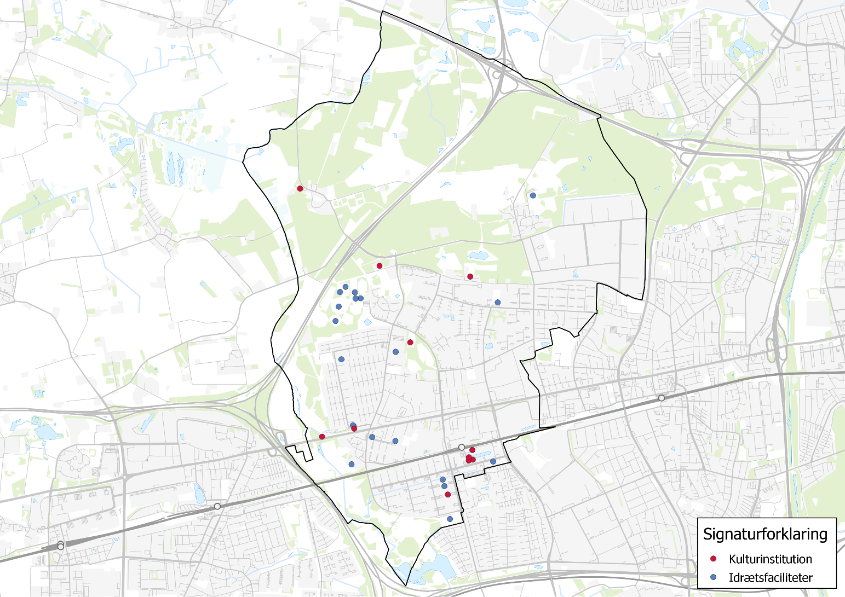
Kultur og Fritid i bybilledet

Slide 75
Kultur og Fritid i de nye by-områder
Intet besluttet endnu…
Fængselsgrunden
  Overvejelse om musikskole på Fængselsgrunden
  Forbrændingen står for koncerter på Fængselsgrunden
  Street-aktiviteter på vej
Hersted Industripark
  For tidligt at sige noget endnu, men ønske om…
    Streetaktiviteter
    Kulturhus
    ”Boldbaner”

Slide 76
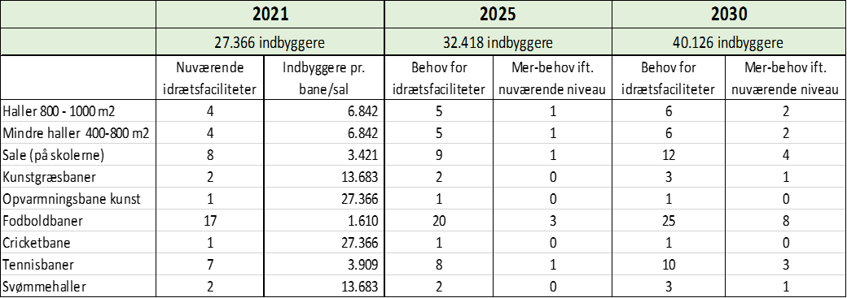
Facilitetsanalyse Idrætsområdet

Slide 77
Faciliteter på kulturområdet
Forenings – og kulturhuse
Roskildekro
Birkelundgård
Langagergård
Damgårdshave
Bibliotek
Musikskole
Musikteatret
Forbrændingen
Toftegården
Vikingelandsbyen
Rekreative områder

Slide 78
Tendenser – Idræt og fritid
Udelivet hitter – flere og flere danskere er blevet glade for at dyrke udendørs motion. Gang, vinterbadning, løb, cykling og padel tennis – både selvorganiseret og i foreninger. Hos børn og unge hitter streetaktiviteter som basket, streetfodbold, løbehjul og skateboard.
Samtidighed – Vi vil gerne lave aktiviteter sammen, på samme tid og på tværs af generationer.
Fællesskab er i fokus – Værdien af fællesskab. Derfor er det også vigtigt at skabe faciliteter, som kan understøtte eksisterende og nye fællesskaber

Slide 79
Tendenser - Kultur
Kultur flytter ud af institutionerne
Pop up og midlertidighed
Kunst og kultur som identitetsskabende og tryghedsskabende
Mødesteder

Slide 80
Nye former for faciliteter
For en mere optimal udnyttelse af ressourcer er tendensen at flere formål samtænkes i samme facilitet. Det gælder både udendørs- og indendørsfaciliteter. Nedenfor nævnes nogle eksempler:
Multifunktionelle baner som kan anvendes til flere forskellige idrætsgrene f.eks. basket, streetfodbold etc.
Delte funktioner og shared space. Regnvandsbassiner bruges i tørre perioder til skate- og løbehjulsbaner. Parkeringsområder benyttes til løbebaner, når parkeringsområdet ikke benyttes.
Flere funktioner under samme tag. Kultur- og fritid tænkes endnu tættere sammen f.eks. Idrætsfaciliteter og biblioteksfunktioner, eller idrætsfaciliteter tænkes i sammenhæng med f.eks. børnehaver og skoler.

Slide 81
Klimaplan 2050
Albertslunds bidrag til et grønnere, klimatilpasset og klimaneutralt samfund
https://vimeo.com/user20152795/review/484191358/052ff24973
Notes:
Klimaplanen blev godkendt i 2021, ligesom et6 kommunalt forpligtende samarbejde DK2020, hvor nu alle kommuner er med

Slide 82
Hvad indeholder klimaplanen?
Klimaplanen har flere delmål frem mod 2050. Delmålene understøttes af klimaindsatser.
På kort sigt følger Klimaplan 2050 op på Albertslunds nuværende Klimastrategi 2025 med en tre-årig handleplan 2020-2022. Den kortsigtede handleplan er detaljeret med konkrete indsatser.
På mellemlang sigt sætter Klimaplan 2050 delmål for klimatilpasning og CO₂ –reduktion i 2035. Indsatser for 2035 er knap så detaljerede og bygger typisk videre på de igangværende indsatser.
På lang sigt peger Klimaplan 2050 frem mod en CO₂ –neutral og klimatilpasset by i 2050. Indsatserne på lang sigt er en forventning om, hvad der er muligt i fremtiden og bliver konkretiseret med handleplaner i årenes løb.
Nye klimamål for Albertslund Kommune
Varmeforsyning vil være CO₂ -neutral i 2025
Elforsyning vil være CO₂ -neutral i 2030
Kommunale ejendomme og maskinpark vil være CO₂ -neutral i 2030
Albertslund vil være affaldsfri i 2050
Transportsektoren vil være CO₂ -neutral i 2050
Kommunen vil være fuldt skybrudssikret i 2050
2020-2025
2025-2035
2035-2050
En CO₂ –neutral
og klimatilpasset by
Notes:
Klimaplanen er inddelt i tre step – det korte, det mellemlange og det lange sigt

Slide 83
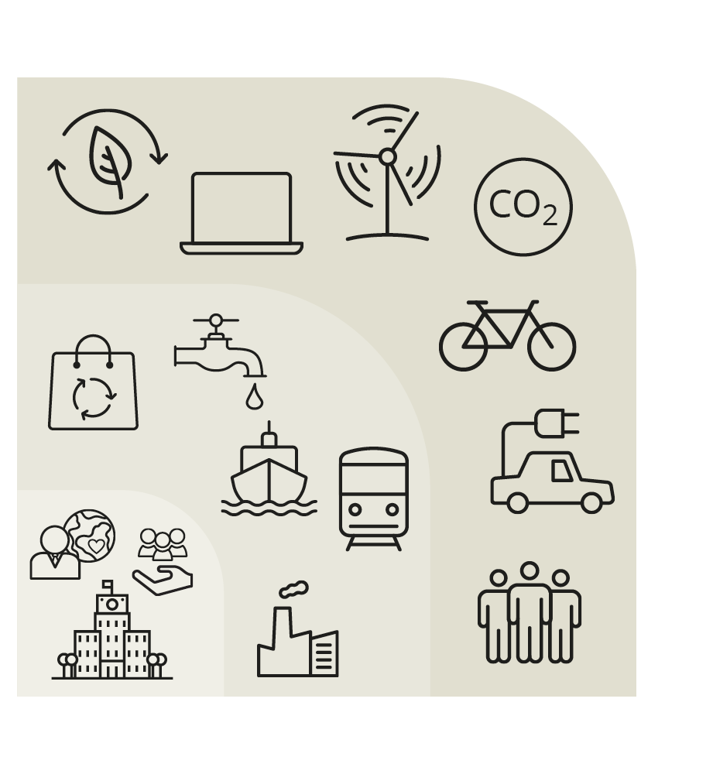
Hvilken indflydelse har vi som kommune?
I hele kommunens geografi
Som kommune kan vi skabe klimaforankring hos borgere og erhverv i kraft af vores myndighedsrolle og ved aktivt samarbejde med foreninger og erhvervsliv. Varmeværket i Albertslund er kommunalt ejet og dermed har vi en væsentlig indflydelse på varmeproduktionen og -forbruget i hele kommunen. Vi har også en vigtig opgave med at fremme bæredygtig mobilitet, byggeri forbrug, genanvendelse og lokal klimatilpasning gennem byudviklingen.
Kommunen som medejer
Albertslund er medejer af flere vand-, energi- og affaldsselskaber, hvor vi kan udøve indflydelse på fremtidens sammensætning af brændsler til el og varme, genanvendelse mv. Derudover deltager vi aktivt i en række partnerskaber og netværk, der skubber på udviklingen af sammenhængende bæredygtig mobilitet, energiforsyning, offentlige indkøb mv. Her har vi den måske største direkte påvirkning på klimaet.
Kommunens egen virksomhed
Her har vi direkte indflydelse på energiforbrug i kommunale ejendomme, maskinpark og indkøb. Området udgør kun en mindre del af den samlede klimapåvirkning i Albertslund, men har en vigtig signalværdi, idet vi inspirerer borgerne gennem vores valg og sætter nye standarder for bæredygtig renovering, belysning, genanvendelse mv. Det er også på kommunens arealer, at en stor del af byens afledning af klimatilpasningen i Albertslund finder sted.
Klimaplanen har indsatser rettet mod alle tre niveauer, som adresseres i de kommende afsnit.
Notes:
Hvad er det for indsatser Albertslund vil fokusere på

Slide 84
Klimaplanens hovedmålsætninger
 | 2020-2025 | 2025-2035 | 2035-2050
Klimatilpasning og natur | I 2020 er det planlagt, hvordan Albertslund kan sikres til en 15-års hændelse. Der er udarbejdet en skybrudsplan for Albertslund. I 2025 er der plantet 200.000 nye træer i Albertslund. | I 2035 er der etableret skybrudsprojekter, der afværger de for perioden aktuelle oversvømmelsesproblemer. I 2030 er 20 % af de nuværende græsdækkede kommunalt ejede arealer i Albertslund, der ikke aktivt bruges til sport, omlagt til natur, der understøtter biodiversitet og klimatilpasning. I 2035 er der plantet 500.000 nye træer i Albertslund. | I 2050 er Albertslund fuldt skybrudssikret. I 2050 har vegetationen ændret sig markant til mere lysåbne områder og der findes flere nye arter i kommunens naturområder og enkelte, gamle arter, der før har levet i kommunen, er vendt tilbage.
Mobilitet | I 2025 er udledningen af CO₂ fra vejgående lokal transport ekskl. motorveje reduceret med 15% ift. 2017, hvor udledningen var 3.700 t. CO₂. | I 2030 er udledningen af CO₂ fra vejgående transport inkl. motorveje reduceret med 35% ift. 2017. For den samlede transportsektor er målet 30% CO₂ –reduktion i 2030. Der tages højde for befolkningstilvækst. | I 2050 er transportsektoren CO₂ –neutral.
Genanvendelse og ressourcer | I 2025 er mængden af genanvendeligt affald i kommunens restaffald reduceret med 50 % ift. 2018, hvor de genanvendelige ressourcer udgjorde halvdelen af restaffaldet. | I 2035 er mængden af genanvendeligt affald i kommunens restaffald reduceret med 50 % i forhold til 2025. Dermed opnås 67 % genanvendelse ift. 2018. | I 2050 er Albertslund en affaldsfri kommune og al affaldsindsamling og håndtering i og fra Albertslund er CO₂ –neutralt.
Energi | I 2025 er udledningen af CO₂ fra elforbruget reduceret med 88% ift. 2017, hvor udledningen var 25.560 t. CO₂. I 2025 er fjernvarmen CO₂ neutral i overensstemmelse med VEKS mål. | I 2026 er lavtemperaturfjernvarme indført. I 2030 er elforsyningen CO₂ –neutral i overensstemmelse med nationale fremskrivninger. I 2035 er al udebelysning i Albertslund udskiftet til LED.
Kommunale ejendomme | I 2025 er udledning af CO₂ fra de kommunale bygninger reduceret med 91% ift. 2015, svarende til 4.042 t. CO₂. | I 2030 er Albertslunds kommunale ejendommes energiforbrug CO₂ –neutralt. Al belysning i de kommunale ejendomme er udskiftet til LED og ca. 75% af den kommunale bygningsmasse er energirenoveret.
Kommunale indkøb | I 2025 er 65% af Albertslund Kommunes indkøb af vaske-plejemidler, forbrugsartikler og møbler miljømærket. I 2018 var 58% af de indkøbte vaske-plejemidler miljømærkede. | I 2035 er 100% af Albertslund Kommunes indkøb af vaske-plejemidler, forbrugsartikler og møbler miljømærkede. Herudover kan nye varegrupper komme til, når kan opgøres. Denne forventes ændret til en indsats om indkøb af klimavenlige produkter
Kommunal maskinpark | I 2025 er alle kommunale personbiler og 75% af de kommunale varebiler eldrevne. I dag er halvdelen af personbilerne og 29% af varebilerne eldrevne. | I 2030 er alle kommunale personbiler og varebiler eldrevne. Alle renovationsvogne kører CO₂ –neutralt.
Notes:
Hovedmålsætningerne:

Slide 85
Forankring af Klimaplanen
Borgerinddragelse
Politisk forankring
Forankring i den kommunale forvaltning og drift
Samarbejde i DK2020 (næsten alle kommuner deltager i klimaplanarbejdet Blandt andet med en række faggrupper)

Slide 86
Det interne Klimaarbejde
Klimaplanen – Afdelingerne/enhederne inddrages i forbindelse med de løbende revisioner af klimaplanen på et overordnet niveau i tilblivelsen og implementeringen af nye målsætninger og initiativer.
Klimakatalog for de kommunale enheder – En gang om året skal der udarbejdes et katalog med aktiviteter for de kommunale enheder.

Slide 87
Klimaaktiviteterne kan tage afsæt i aktuelle strategier og målsætninger i enhederne. Der bør være tilknyttet en lokal kontaktperson til den enkelte aktivitet, der er ansvarlig for opfølgning. Kontakten til enhederne foregår via et (nyt) netværk af klima/miljørepræsentanter i alle enheder.
Klimaarbejdsgrupper - De kommunale enheder (blandt andet skoler og institutioner) samarbejder om aktiviteterne for eksempel i midlertidigt nedsatte arbejdsgrupper, der går på tværs af enheder og faglighed. Her deles erfaringer og hentes inspiration om relevante emner indenfor klima, miljø, natur og bæredygtighed mv.
Skoletjenster hos Vestforbrænding, BIOFOS, HOFOR kan med fordel benyttes.

Slide 88
Klimaseminar - Der afholdes klimaseminarer for alle enheder efter behov med fokus på videndeling og inspiration fra forvaltningens ”Klimasekretariat” og/eller eksterne fagligheder.
Oplagte klimaaktiviteter på Voksenområdet: Natur, bæredygtig adfærd og CO2-neutralitet:
Reduktion af CO2-udledning fra vejgående lokal trafik
Minimering af affaldsmængder og bedre sortering

Slide 89
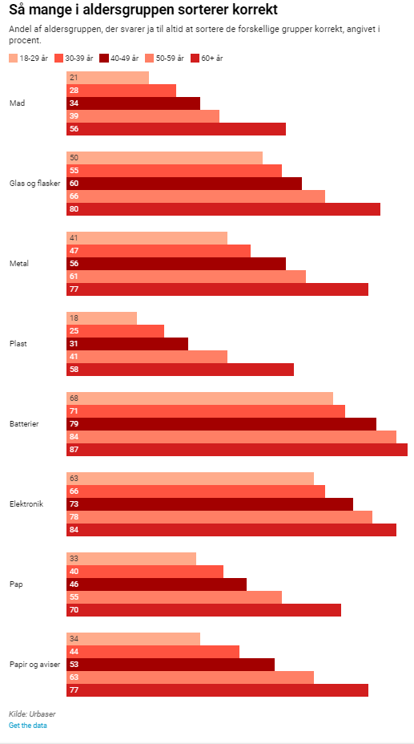

Slide 90
Tema 2 – Byens rammer
GRUPPE | MÅL
Gruppe 1 | I 2025 er mængden af genanvendelig affald i restaffald reduceret med 50% i forhold til 2018.
Gruppe 2 | Skabe gode fysiske faciliteter for borgerne gennem en mere professionel anlægsstyring.
Gruppe 3 | Borgernes møde med kunsten og kulturen skal medvirke til at skabe fællesskaber, dannelse og forståelse for ens medborgere.
Gruppe 4 | I 2025 er udledning af CO2 fra vejgående lokaltrafik reduceret med 15% i forhold til 2017.
Gruppe 5 | Skabe muligheder for at bygge boliger til 4.000 borgere på 4 år.

Slide 91
Gruppearbejde
Hvilke tegn ville I kunne se i forhold til at nå målet?
Hvilke tværgående prøvehandlinger kan opfylde tegn og mål?
Hvem skal involveres i prøvehandlingerne og hvem er ansvarlig?
Hvornår tænker I at prøvehandlingen skulle gå i gang?
Prioritér gerne jeres prøvehandlinger ved at skrive 1,2,3 i hjørnet af jeres post-it.
Sæt jeres post-it op på brown paper
- én post-it pr. prøvehandling og pr. tegn

Slide 92
Borgernes møde med kommunen
Borgernes møde med forvaltningen Michelle (Ø&S)
Borgernes indgang til kommunen Jette (B&A)
Hvordan møder vi borgerne udenfor Janus (Ø&S) / Julie (M&T)
kommunen og digitalt

Slide 93
Borgernes møde med forvaltningen
Oplæg ifm. Udviklingsuge - Voksenliv
13. januar 2023
Michelle Redden, borgerrådgiver

Slide 94
Dagsorden
Borgerrådgiveren som funktion
  Formål
  Arbejdsmetode
Hovedbudskaber fra beretningen
  Tal og fakta
  Anbefalinger

Slide 95

Borgerrådgiverfunktionen
Formål: Styrke dialogen mellem borgerne og kommunen og bidrage til sikring af borgernes retssikkerhed
1) Det borgerrettede
  Vejledning & vejvisning
  Sagsbehandlingsklager
  Hjælp til at genskabe dialogen
2) Det forvaltningsrettede
  Afrapportering til KB (beretning)
  Undervisning

Slide 96
Figur 5: Temaet for sagsbehandlingsklager
Beretningen 2021-22
Indtil videre i ny beretningsperiode (siden 1. april 2022):
47 + 8 pct. af klager og 25 + 7 pct. af andre henvendelser.

Slide 97
Hvad henvender borgerne sig om?
”Min sagsbehandler er ikke interesseret i at høre, hvad jeg har at sige”
Inddragelse, åbenhed og tillid: 8 sager
partshøring, sagsoplysning: 17 sager

Slide 98
Hvad henvender borgerne sig om?
”Min sag er vist gået i stå – og jeg hører ikke fra min sagsbehandler”
Sagsbehandlingstid, orientering om sagens gang: 27 sager
Opfølgning: 6 sager

Slide 99
Hvad henvender borgerne sig om?
”Alle sender mig bare videre”
Koordineret indsats, betjening af borger: 9 sager

Slide 100
Hvad henvender borgerne sig om?
”Min sagsbehandler er ubehagelig”
Venlig og hensynsfuld optræden, sprogbrug: 13 sager

Slide 101

God forvaltningsskik
Gælder ved siden af de krav, der følger af lovgivningen og forvaltningsretlige retsgrundsætninger.
Normer og principper for, hvordan myndighederne bør opføre sig i forhold til borgerne. Myndigheder skal optræde venligt og hensynsfuldt og på en måde, der styrker tilliden til den offentlige forvaltning.
Omfatter bl.a.
Måden vi skriver til borgere
Tilgængelighed
Sagsbehandlingstid
Orientering om sagens gang

Slide 102

Ret til at medvirke til egen sag
Sagsbehandlingen skal tilrettelægges, så borger kan
udnytte muligheden for at medvirke ved behandlingen af sin sag.
  Dialog samt åben og gennemskuelig beslutningsproces
Partshøringer, men ikke kun det.
  Løbende orientering om sagens gang, kommende sagsskridt, orientering ved forsinkelser, sagsbehandlerskift mv.
Inddragelse understøtter, at borgeren har et medansvar, og fremmer borgerens accept af sagens udfald.
Notes:
Sociale retssikkerhedslov § 4 samt god forvaltningsskik
Dette forvaltningsretlige princip er helt centralt og overholdelse heraf vil i mange tilfælde sikre efterlevelse af de øvrige regler og principper. Borgeren bliver løbende involveret og inddraget, hvorved partshøring, undersøgelsesprincip, begrundelse, vejledning mv. bliver naturlig del af sagsbehandlingen.

Slide 103
Tak for ordet!
Michelle Redden
borgerraadgiver@albertslund.dk
4035 7224
albertslund.dk/om-kommunen/borgerraadgivning

Slide 104


Slide 105

Hej til Laila, Camilla og Jørgen i omstillingen

Slide 106
Omstillingens kerneopgave
Laila, Camilla og Jørgen har tilsammen 14 års erfaring i omstillingen i Albertslund
Omstillingen er her for at hjælpe borgerne videre til rette forvaltningsområde, hvis omstillingen ikke selv kan svare på deres spørgsmål, eller hvis borgeren ønsker at tale med en sagsbehandler.

Slide 107

Sådan ser det ud når Laila, Camilla og Jørgen ikke kan udføre det arbejde, de er ansat til - at hjælpe borgerne godt og hurtigt videre.

Slide 108
Vores tilgængelighed for borgerne
En vilkårlig måned er der 4144 opkald til omstillingen, som forsøges at stilles videre til et lokal nummer eller et mobil nummer.
2879 af disse opkald besvares af en medarbejder.
I 93 af de 4144 opkald lægger borgeren på grund af ventetid.
1172 af de 4144 opkald gik retur til omstillingen, fordi der ikke var en medarbejder tilgængelig.
En kort hovedregning… 25% af indgående opkald fra borgere bliver aldrig mødt af en medarbejder. Er det i orden?

Slide 109
Andre udfordringer for borgerne
Ved spidsbelastninger er det svært for borgeren at komme igennem, f.eks. ved udbetalinger af ydelser.
Borgerne venter længe i kø til fagområderne, når de er kommet igennem via omstillingen. I nogle forvaltninger længere end andre.
Omstillingen oplever også, at telefonen lukkes, når der er travlt, fravær eller har været besparelser.
Der er mange, der bruger omstillingen som parkeringsplads når de ikke er til stede eller har mulighed for at besvare deres opkald, fremfor at stille videre til en kollega der kan besvare opkaldet eller benytte deres telefonsvarer.
Notes:
I omstillingen har vi brede skuldre og medfølelse med vores borgere, der gerne vil igennem. Og vi gør alt hvad vi kan for at hjælpe dem videre. Dette medfører ofte, at vi prøver at stille videre til en kollega, som ikke altid synes, at det er hans job at besvare netop dette kald.
Vi tager i mod mange verbale ”øretæver” som ikke hører hjemme i en omstilling både fra borgere der ikke kan komme igennem og fra kollegaer, fordi vi har forsøgt at viderestille til en anden, hvis opkaldet ikke besvares.

Slide 110
Vigtige spørgsmål
Er Rådhusets åbningstider/tilgængelighedstider klare for borgerne?
Hvad betyder de uens åbningstider for telefoniske henvendelser i forvaltningerne?
Kan vi gøre det lettere at finde alle de lokale åbningstider på kommunens hjemmeside.
Kan vi løse, at mange går til frokost på samme tid?
Hvis telefonerne er åbne torsdag eftermiddag fra 16-17.30, nytter det så, at rigtig meget af personalet er gået hjem?
Kan vi løse vagttelefoner, der ikke bliver taget, og som kun er åbne i en time?
Kan vi blive bedre til at ringe retur indenfor 24 timer, hvis borgeren lægger besked på en telefonsvarer?
Prioriterer vi den telefoniske dialog med borgeren, og finder vi den vigtig nok sammenlignet med de andre opgaver?

Slide 111
Anbefalinger baseret på erfaringerne
Ens åbningstider kunne løse noget. Og ved ikke ens åbningstid, så husk at gøre det let tilgængeligt på kommunens hjemmeside, giv omstillingen besked så vi kan informere borgerne og husk at rette i den skriftlige kommunikation. Fx i de breve, der sendes til borgeren.
Ved vagttelefonordninger og meget kort åbningstid, så sørg for korte samtaler så flest mulige kommer igennem. Er det en tungere sagsbehandling, så få et nummer og ring tilbage.
Når der ringes til borgeren eller tilbage til borgeren, kan borgeren for det meste kun se hovednummeret og ved ikke hvem, de skal tale med. Læg en besked på en svarer med et direkte nummer, og hvis borgeren ikke har en telefonsvarer, så send en besked om, at du har prøvet at ringe, så borgeren ved hvem de skal tale med.

Slide 112
Når ugen er gået………..

Slide 113


Slide 114
Hvordan møder vi borgerne udenfor forvaltningen og digitalt?
Janus Enemark Nissen
jnn@albertslund.dk
22537220
Notes:
Hej – jeg er kommet med den her overskrift. Jeg er kommunikationsansvarlig – vi er et team, der positivt består af mig, min kollega Amalie og en student. Lige om lidt har vi en student igen. Frist i dag og samtaler i næste uge. Nå, vi har 9 minutter, så det betyder et slide i minuttet. Godt.

Slide 115
Visionen er vores pejlemærke
Men de her missioner er på vores sigtekorn:
Albertslund Kommunes kommunikation skal være moderne og i øjenhøjde med og tilgængelig for borgerne. Det kræver, at vi i kommunikationsenheden i høj grad samarbejder med organisationen og understøtter den i særligt prioriterede indsatser, og der laves professionelle og konkrete kommunikationsplaner til små og store projekter, som er prioriteret og giver liv til visionen.
I Albertslund Kommune ønsker vi, at vores kommunikation med omverdenen er nærværende, respektfuld, klar og professionel. Og at vi altid tager udgangspunkt i den konkrete situation.
Notes:
HVAD ER GOD KOMMUNIKATION FOR OS? Det lyder ligetil – men kan være svært.

Slide 116
Kultur & Fritid
Vores møde med borgeren

Slide 117
Borgerens forskellige roller
Eleven
Kulturforbrugeren
Klienten
Samskaberen

Slide 118
Medarbejderens forskellige roller
Myndighed
Facilitator
Udvikler
Samskaber
Ofte træder man ud og ind af forskellige roller

Slide 119
Sådan møder vi borgeren
Borgeren skal møde Kultur & Fritid i mange forskellige kontekster og mange forskellige steder i byen.
Invitation til samskabelse via motivation og nudging
Møde borgeren der hvor de er!

Slide 120
Vi arbejder på tre niveauer
Kendskab
Forståelse
Handling
Notes:
Med visionen som pejlemærke. Det kan være kendskab til byens potentialer, en koncert eller en ny lov. Det kan være forståelse for nødvendigheden af en besparelse, en politisk beslutning eller et byudviklingspotentiale. Det kan være at få folk til at melde sig ind i en forening eller flytte til byen – eller lave rokaden. Men vi arbejder faktisk også med stolthed over at bo i Albertslund, arbejde i Albertslund Kommune eller en helt særlig grøn eller social indsats.

Slide 121
Kanaler
Hjemmeside(r)
Albertslund Posten – kommuneside og redaktionelt
Sociale medier – facebook, insta og linkedin
Kampagnesites
Forsamlingshuset
Skilte i bybilledet
Plakater i bybilledet
Institutioners kanaler, f.eks. Aula
Mails og breve
Møder osv.
Notes:
Samarbejder, hvor du bruger andres kanaler – grundejerforeninger og boligforeninger meget styrket i forbindelse med COVID-19, hvor vi jo også tog den så vidt på grund af en samfundskrise og dermed situationsbestemt, at vi oversatte materiale. Vi har 6000 følgere på facebook – og 1800 på insta, så mange bruger vores hjemmeside: over 21000 besøgende om måneden/dvs. over 250.000 om året, så det er et omdrejningspunkt.
Fra visionen: Borgere, foreninger og virksomheder erhvervsliv tager aktivt del i byens fællesskaber og bidrager til en fælles udvikling af Albertslund
Det er determinerende for, hvordan vi kommunikerer og derfor har vi også indrettet os med forsamlingshuset, hvor vi nemmere og digitalt kan inddrage.

Slide 122
Hvad rykker og hvad trykker
Det svære:
For abstrakt indhold
Myndighedskoncepter – f.eks. fra Sundhedsstyrelsen og Politi
Høringer
Det nemme:
De nære historier
Kommunikation i DNA-strengen
Målrettet – og dermed tilgængeligt
Direkte
Notes:
For abstrakt virker ikke, energistyrelsen, politi – røgfri 9 interaktioner osv. De nære historier fungerer godt. Ukraine godt eksempel på noget dårligt. Albertslundånden – hjælpe hinanden, passe på hinanden og vores egne.
Høringer osv.
Kultur – 150 interaktioner
Direkte – samarbejder osv.

Slide 123
Vi arbejder
Situationsbestemt – hvad er på spil
Bruger indholdet på flere fronter - generelt og nært
Mere digitalt
I koncepter, så vi bygger forventning op, og møder den
Rådgiver, hjælper og styrker
Notes:
Kultur som eksempel – strukturere det så borgerne ved at der kommer en plakat en gang i måneden, hver uge laver vi opslag der deles af institutionerne, og de kommunikerer selv – og vi og AP dækker det, så det også har bagkantsvirkning

Slide 124




Eksempel - koncept

Slide 125


Eksempel – understøtte og styrke

Slide 126
Vi tænker mere af det her
Digitalt
Synergi
Boomerang
Prioritering
Notes:
Synergi – digital og analogt kendskab (anlægseksempel – skilte, breve og mere information på hjemmeside www.albertslund.dk/fjernvarme – allerhelst med mulighed for at rette spørgsmål til XX ) med mulighed for mere information og dermed grobund for dybere forståelse. Boomerang – kaster noget ud og får noget tilbage, f.eks. Forsamlingshuset (platform for mere digital borgerinddragelse, så vi får noget tilbage, som kvalificerer vores arbejde g næste ko,unikationer) , feedback på sociale medier – eller bare ageren

Slide 127
Tak for ordet
Janus Enemark Nissen
jnn@albertslund.dk
22537220
Notes:
Godt nytår

Slide 128
Tema 3 – Borgernes møde med kommunen
GRUPPE | MÅL
Gruppe 1 | Borgerne oplever kulturinstitutioner på nye måder, og kulturinstitutionerne understøtter en bredere brug.
Gruppe 2 | Flere albertslundere skal opleve én samlet indgang til kommunen uanset, hvad de har behov for hjælp til.
Gruppe 3 | Øge tilfredsheden i forbindelse med borgerens sagsbehandling i kommunen.
Gruppe 4 | Øge tilfredsheden i forbindelse med borgerens sagsbehandling i kommunen.
Gruppe 5 | Flere albertslundere skal opleve én samlet indgang til kommunen uanset, hvad de har behov for hjælp til.

Slide 129
Gruppearbejde
Hvilke tegn ville I kunne se i forhold til at nå målet?
Hvilke tværgående prøvehandlinger kan opfylde tegn og mål?
Hvem skal involveres i prøvehandlingerne og hvem er ansvarlig?
Hvornår tænker I at prøvehandlingen skulle gå i gang?
Prioritér gerne jeres prøvehandlinger ved at skrive 1,2,3 i hjørnet af jeres post-it.
Sæt jeres post-it op på brown paper
- én post-it pr. prøvehandling og pr. tegn

Slide 130
Sidste opsamling
Hvad er det vigtigste vi skal lykkes med og hvorfor?
Er der nogle generelle observationer fra i dag?
Næste skridt

Slide 131
Tak for i dag og god weekend
Notes:
Godt nytår

